Slide 1



2022
AÑO DE
RICARDO FLORES MAGÓN
PRECURSOR DE LA REVOLUCIÓN MEXICANA
Estudios de Ejecución
Ingeniero Residente General
P R E S E N T E
07 OCTUBRE 2022
Tramo 6

Slide 2


Contenido
1
Liberación de DDV
9
Proyecto Ejecutivo
de Trazo
2
Mapeo Vuelo LíDAR .
3
Topográfico
10
Estaciones y Paraderos
Ante Proyecto.
4
Geológico, Geofísico, Geotécnico
5
Bancos de Materiales .
11
Ambiental .
6
Hidrología y Drenaje.
12
Prospección y Salvamento
Arqueológico .
7
Estructuras.
8
Plataforma y Vía.
13
Avance de Brecha
Manual y maquinaria.
14
Identificación de
Elementos
2022
AÑO DE
RICARDO FLORES MAGÓN
PRECURSOR DE LA REVOLUCIÓN MEXICANA

Slide 3










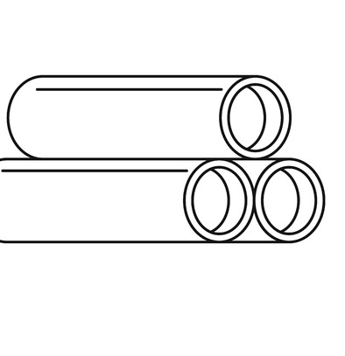





AVANCE DE
ESTUDIOS
Total de km:
255.50 km
Ejecutor:
SEDENA
LIBERACIÓN
DDV
EN PROGRESO
26.60%
68.00%
3.00 %
10.74%
SEGUNDO VUELO
255.55 KM
TOPOGRÁFICO
GEOLÓGICO
GEOTÉCNICO
67.31%
172. 002 KM
171.626 km | 67.17%
15.65 %
44. 73%
4.59 %
14.62%
GEOFÍSICO
HIDROLÓGICO
HIDRÁULICO
INUNDABILIDAD
61.88%
15.28%
10.00%
10.00%
66.33%
TERRENOS NACIONALES
10.50 KM
TERRENOS
EJIDALES
161.502 KM
DELIMITACIÓN
DE CAUSES
FEDERALES
ESTRUCTURAS
PLATAFORMA Y VÍA
ESTACIONES Y
PARADEROS
ANTE PROYECTO
24.17%
FUENTE: Data obtenida de los
Reportes presentados por las
Áreas el día 6 de octubre 2022
PROSPECCIÓN Y
SALVAMENTO
ARQUEOLÓGICO

Slide 4



1
LIBERACIÓN DE
DDV.
2022
AÑO DE
RICARDO FLORES MAGÓN
PRECURSOR DE LA REVOLUCIÓN MEXICANA
Tramo 6

Slide 5




LIBERACIÓN DEL
DERECHO DE VÍA
SITUACIÓN DE EJIDOS
TRAMO 6
TERRENOS NACIONALES
10.50 KM
PORCENTAJE Y KM
LIBERADOS AL 06 DE OCT 2022
OBJETIVO
A LIBERAR
TERRENOS
EJIDALES
161.502 KM
100%
67.31%
172.002 KM
255.50KM
Nueva data
KILOMETROS POR
LIBERAR CON
RELACIÓN AL OBJETIVO AL 06 DE OCT 2022
83.874 KM
Nueva data
Nueva data

Slide 6


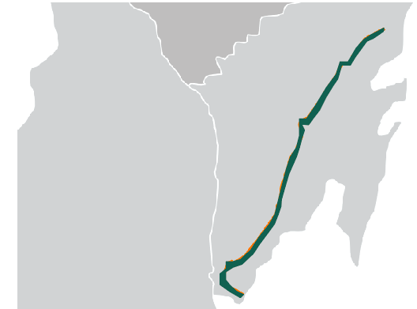
ESTACIONES
PARADEROS
Estación Tulum Aeropuerto
DDV liberado: Anuencia
Entregado: 0%
Inicio de obra: No
Estatus:
En etapa de estudios y elaboración de proyecto
Estación F. C. Puerto
DDV liberado: Anuencia
Entregado: 0%
Inicio de obra: No
Estatus:
En etapa de estudios y elaboración de proyecto
Estación Bacalar
DDV liberado: Anuencia
Entregado: 0%
Inicio de obra: No
Paradero Limones
Estatus:
En etapa de estudios y elaboración de proyecto
DDV liberado: Anuencia
Entregado: 0%
Inicio de obra: No
Estatus:
En etapa de estudios y elaboración de proyecto
Estación Chetumal
DDV liberado: Anuencia
Entregado: 0%
Inicio de obra: No
Estatus:
En etapa de estudios y elaboración de proyecto

Slide 7
SUMINISTROS
MATERIALES
100%
100%
100%
90%
Total requerido
1,489,593 m³
90%
Total requerido
884,540 pza
90%
Total requerido
61,677.96 ton
80%
80%
80%
70%
70%
70%
60%
60%
60%
50%
50%
50%
40%
40%
40%
Avance
0.0 m³ | 0.0%
Avance
0.0 pza | 0.0%
Avance
0.0 pza | 0.0%
30%
30%
30%
20%
20%
20%
10%
10%
10%
0%
0%
0%
BALASTO
DURMIENTES
RIELES

Slide 8
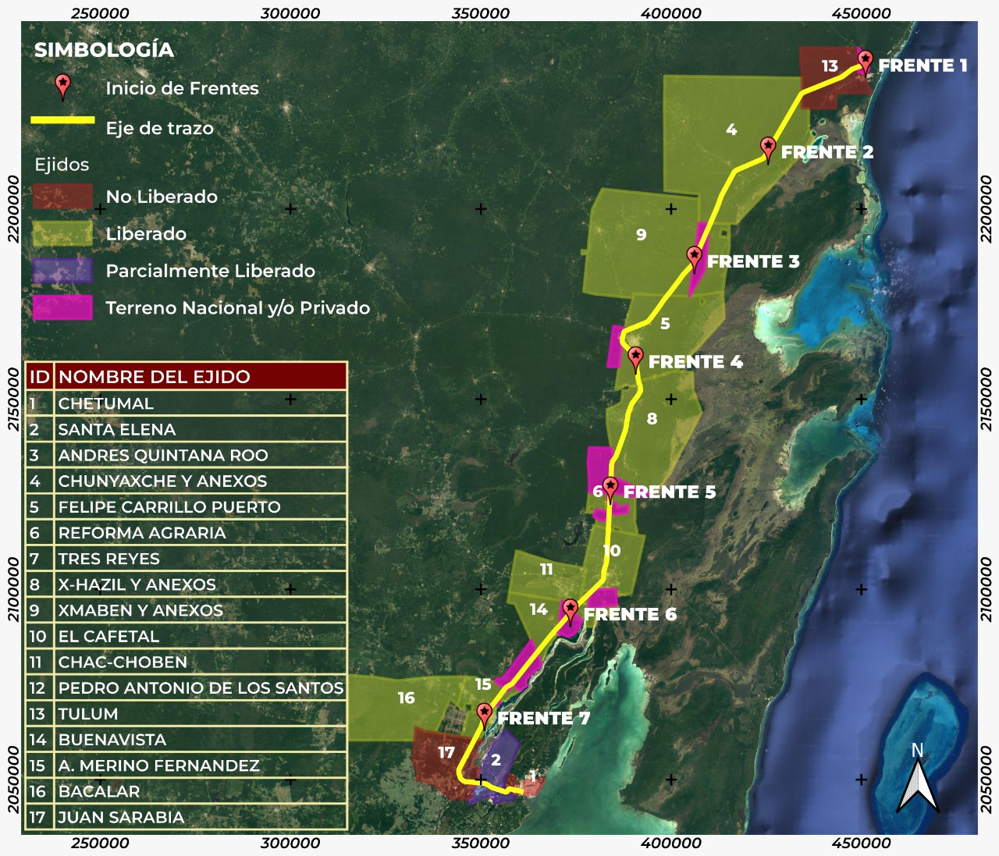
Nueva data

Slide 9
Frente | Ejido | Estatus | Superficie afectada (Has) | Km totales por ejido | Km liberados | Km por liberar | Pagado
1 | Tulum | No Liberado | 22.8782 | 16.47 | 0 | 16.47 | NO
 | Chunyaxche y anexos | Liberado | 105.255 | 17.544 | 17.544 | 0 | NO
2 | Chunyaxche y anexos | Liberado | 154.398 | 25.735 | 25.735 | 0 | NO
 | Tres Reyes | Liberado | 1.2016 | 1.29 | 1.29 | 0 | SI
3 | Xmaben y Anexos | Liberado | 68.8157 | 11.46 | 11.46 | 0 | SI
 | Felipe Carrillo Puerto | Liberado | 68.867 | 24.33 | 24.33 | 0 | SI
4 | Felipe Carrillo Puerto | Liberado | 94.456 | 3.37 | 3.37 | 0 | SI
 | Xhazil | Liberado | 129.0582 | 21.51 | 21.51 | 0 | SI
5 | Andrés q. Roo | Liberado | 32.0118 | 5.33 | 5.33 | 0 | SI
 | Reforma Agraria | Liberado | 6.9392 | 1.15 | 1.15 | 0 | SI
 | El Cafetal | Liberado | 102.9002 | 17.14 | 17.14 | 0 | SI
 | Chac-choben | Liberado | 2.6403 | 0.44 | 0.44 | 0 | SI
 | Pedro Antonio de los Santos | Liberado | 36.5828 | 6.09 | 6.09 | 0 | SI
6 | Buenavista | Liberado | 54.1643 | 8.99 | 8.99 | 0 | SI
 | Aarón Merino Fernández | Liberado | 31.582 | 6.06 | 6.06 | 0 | SI
 | Bacalar | Liberado | 16.532 | 3.15 | 3.15 | 0 | SI
7 | Bacalar | Liberado | 33.539 | 6.39 | 6.39 | 0 | SI
 | Santa Elena | Parcial Liberado | 2.388 | 7.37 | 1.523 | 5.857 | SI
 | Chetumal | No liberado | 0.2511 | 5.09 | 0 | 5.09 | NO
 | Juan Sarabia | No liberado | EN REVISIÓN | 16.01 | 0 | 16.01 | NO
TOTAL |  |  |  | 204.91 | 161.502 | 43.427
Nueva data
Nueva data
Nueva data

Slide 10
LIBERACIÓN DEL
DERECHO DE VÍA
SITUACIÓN DE EJIDOS POR FRENTES
KILOMETROS
QUE COMPONEN EL FRENTE
36.00 KM
TRAMO 6 FRENTE 1
TULUM - CHUNYAXCHE Y ANEXOS
KILOMETROS
LIBERADOS
(KM)
ESTATUS
TULUM: 16.47 KM
CHUNYAXCHE
Y ANEXOS: 17.54 KM
NO LIBERADO
NO PAGADO
17.54KM
LIBERADO
Nueva data

Slide 11

LIBERACIÓN DEL
DERECHO DE VÍA
SITUACIÓN DE EJIDOS POR FRENTES
TRAMO 6 FRENTE 2
KILOMETROS
QUE COMPONEN EL FRENTE
36.30 KM
CHUNYAXCHE Y ANEXOS - TRES REYES
KILOMETROS
LIBERADOS
(KM)
ESTATUS
CHUNYAXCHE
Y ANEXOS
LIBERADO
CHUNYAXCHE
Y ANEXOS: 25.735 KM
TRES REYES: 1.29 KM
27.043 KM
Nueva data
TRES REYES
LIBERADO
CHUNYAXCHE
Y ANEXOS
NO PAGADO
TRES REYES
PAGADO

Slide 12
LIBERACIÓN DEL
DERECHO DE VÍA
SITUACIÓN DE EJIDOS POR FRENTES
KILOMETROS
QUE COMPONEN EL FRENTE
36.00 KM
TRAMO 6 FRENTE 3
XMABEN Y ANEXOS - FELIPE CARRILLO PUERTO
KILOMETROS
LIBERADOS
(KM)
ESTATUS
XMABEN
Y ANEXOS: 11.46KM
FELIPE CARRILLO PUERTO : 24.33 KM
LIBERADO
PAGADO
35.79 KM

Slide 13
LIBERACIÓN DEL
DERECHO DE VÍA
SITUACIÓN DE EJIDOS POR FRENTES
KILOMETROS
QUE COMPONEN EL FRENTE
36.10 KM
TRAMO 6 FRENTE 4
FELIPE CARRILLO PUERTO - XHAZLL Y ANEXOS
KILOMETROS
LIBERADOS
(KM)
ESTATUS
LIBERADO
PAGADO
FELIPE CARRILLO PUERTO: 3.37 KM
XHAZIL
Y ANEXOS: 21.51 KM
24.88 KM

Slide 14
LIBERACIÓN DEL
DERECHO DE VÍA
SITUACIÓN DE EJIDOS POR FRENTES
KILOMETROS
QUE COMPONEN EL FRENTE
35.80 KM
TRAMO 6 FRENTE 5
ANDRES Q, ROO - REFORMA AGRARIA - EL CAFETAL- CHAC-CHOBEN - PEDRO ANTONIO DE LOS SANTOS
KILOMETROS
LIBERADOS
(KM)
ESTATUS
ANDRES Q.ROO: 5.33 KM
REFORMA AGRARIA: 1.15 KM
EL CAFETAL: 17.14 KM
CHAC-CHOBEN: 0.44 KM
PEDRO A. DE LOS SANTOS: 6.09 KM
30.15 KM
LIBERADO
PAGADO

Slide 15
LIBERACIÓN DEL
DERECHO DE VÍA
SITUACIÓN DE EJIDOS POR FRENTES
KILOMETROS
QUE COMPONEN EL FRENTE
TRAMO 6 FRENTE 6
35.65 KM
BUENAVISTA - AARÓN MERINO FERNÁNDEZ - BACALAR
KILOMETROS
LIBERADOS
(KM)
ESTATUS
BUENAVISTA: 8.99 KM
AARÓN MERINO
FERNÁNDEZ: 6.06 KM
BACALAR: 3.15 KM
18.20 KM
LIBERADO
PAGADO

Slide 16
LIBERACIÓN DEL
DERECHO DE VÍA
SITUACIÓN DE EJIDOS POR FRENTES
KILOMETROS
QUE COMPONEN EL FRENTE
39.65 KM
TRAMO 6 FRENTE 7
BACALAR - SANTA ELENA - CHETUMAL - JUAN SARABIA
ESTATUS
KILOMETROS
LIBERADOS
(KM)
BACALAR
LIBERADO
BACALAR: 6.39 KM
SANTA ELENA: 1.52 KM
CHETUMAL: 5.09 KM
JUAN SARABIA: 16.01 KM
SANTA ELENA
PARCIALMENTE
LIBERADO
POR LIBERAR
5.857 KM
PAGADO
7.91 KM
CHETUMAL
NO LIBERADO
NO
PAGADO
JUAN SARABIA
NO LIBERADO

Slide 17
2
Mapeo Vuelo
LíDAR .
2022
AÑO DE
RICARDO FLORES MAGÓN
PRECURSOR DE LA REVOLUCIÓN MEXICANA
Tramo 6

Slide 18
MAPEO DE LIDAR
PRIMER VUELO
Zona | Superficie (Ha) | % procesad0 (preliminar %) | % procesado para DEM,DSM
Tramo 5 Norte | 2,200 | 100% | 15%
Tramo 5 Sur | 3,385 | 100% | 0%
Parque Nacional Jaguar | 985 | 100% | 90%
Aeropuerto Internacional Tulum | 960 | 10% | 10%
Tramo 6 | 12,774 | 100% | 10%
Tramo 7 | 30,434 | 38% | 4.20%
Conexión T6 Y T7 | 350 | 40% | 0%
Red eléctrica CFE A.I. Tulum | 900 | 50% | 0%
TOTAL | 51,988 Ha | 62.20% | 15.76%

Slide 19


SEGUNDO
VUELO LIDAR
PROCESAMIENTO DE LA INFORMACIÓN OBTENIDA POR MEDIO DEL SENSOR LIDAR
VUELO LIDAR
RECOPILACIÓNDE LA INFORMACIÓN
CONTROL DE CALIDAD DE LA INFORMACIÓN
PROCESAMIENTO DE LA INFORMACIÓN
INICIO DE VUELO 6/OCT/2022
INICIO DE RECOPILACIÓN 11/OCT/2022
INICIO DEL
FILTRAJE 12/OCT/2022
INICIO DEL PROCESAMIENTO 13/OCT/2022
4
1
1
2
FUENTE: Data obtenida del
Reporte 06-10-22 levantamiento
Lidar T6 el día 6 de octubre 2022
DÍAS DE VUELO
DÍAS DE RECOPILACIÓN
DÍAS DE CONTROL DE CALIDAD
DÍAS DE PROCESAMIENTO
FIN DE VUELO 10/OCT/2022
FIN DE
RECOPILACIÓN 11/OCT/2022
FIN DEL
FILTRAJE
12/OCT/2022
FIN DEL PROCESAMIENTO 15/OCT/2022
Nueva data
FECHA TENTATIVA DE ENTREGABLE
Nueva data
Nueva data
Nueva data

Slide 20
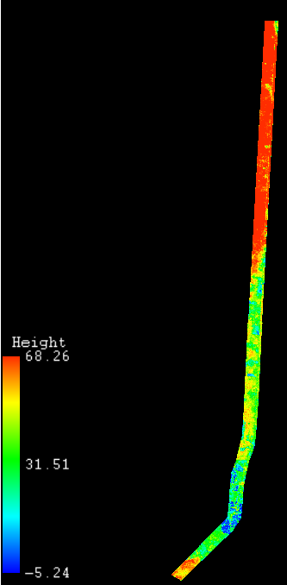
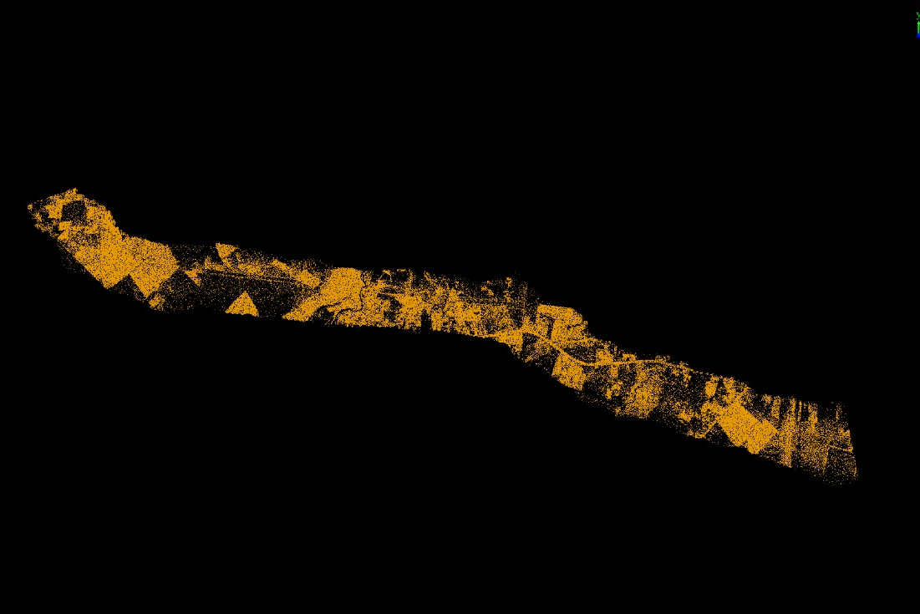
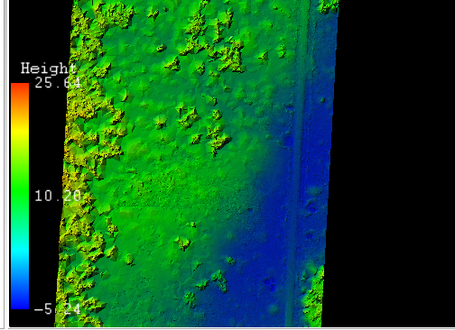
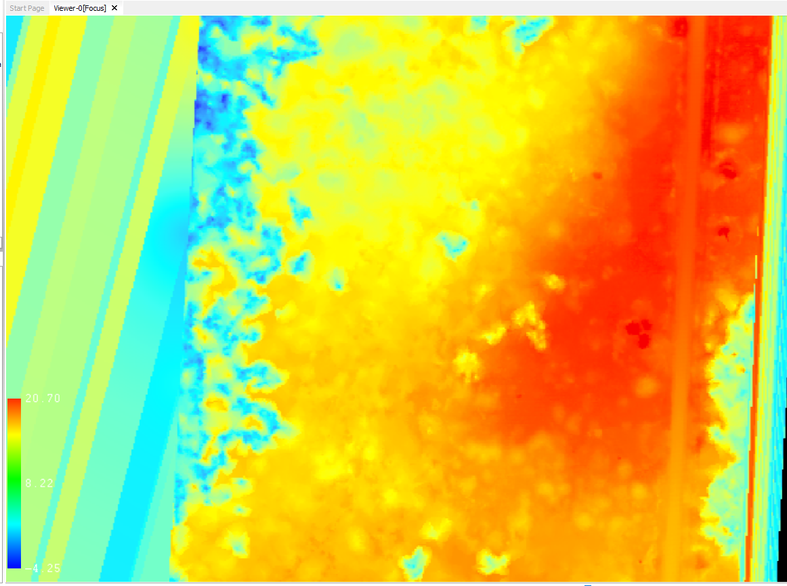
SEGUNDO
VUELO LIDAR
PROCESAMIENTO DE LA INFORMACIÓN OBTENIDA POR MEDIO DEL SENSOR LIDAR
NUBE DE
PUNTOS
NUBE DE PUNTOS CLASIFÍCADA
TIN
TIN TO DEM

Slide 21
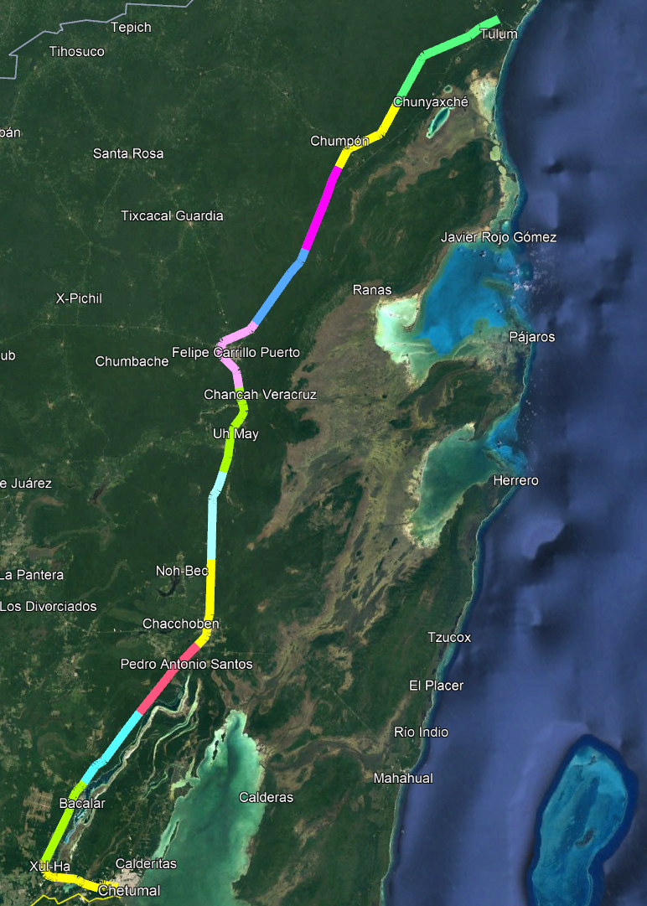
SEGUNDO
VUELO LIDAR
4
ENTREGABLE
FECHA COMPROMISO
1 SEMANA
Nueva data
SE REALIZARÁN CUATRO VUELOS PARA LA RECOLECCIÓN DE DATOS DEL TRAMO
FUENTE: Data obtenida del
Reporte 06-10-22 levantamiento
Lidar T6 el día 6 de octubre 2022

Slide 22
SEGUNDO
VUELO LIDAR
PROGRAMA DE VUELOS POR DÍA
DIA (s) | VUELO | KILOMETRAJE | SOBRE VUELO DE RECONOCIMIENTO | CONVERSIÓN (.LAS) | ALINEAMIENTO | LIMPIEZA | CLASIFICACIÓN DE NUBE | DEM | DSM | TIN | TIN TO DEM | CURVAS DE NIVEL | CONTEO DE ARBOLES
1 | 1 | 0-20 KM | SI | 0% | 0% | 0% | 0% | 0% | 0% | 0% | 0% | 0% | 0%
 | 2 | 20-40 KM | SI | 0% | 0% | 0% | 0% | 0% | 0% | 0% | 0% | 0% | 0%
2 | 3 | 40-60 KM | NO | 0% | 0% | 0% | 0% | 0% | 0% | 0% | 0% | 0% | 0%
 | 4 | 60-80 KM | NO | 0% | 0% | 0% | 0% | 0% | 0% | 0% | 0% | 0% | 0%
 | 5 | 80-100 KM | NO | 0% | 0% | 0% | 0% | 0% | 0% | 0% | 0% | 0% | 0%
 | 6 | 100-120 KM | NO | 0% | 0% | 0% | 0% | 0% | 0% | 0% | 0% | 0% | 0%
3 | 7 | 120-140 KM | NO | 0% | 0% | 0% | 0% | 0% | 0% | 0% | 0% | 0% | 0%
 | 8 | 140- 160 KM | NO | 0% | 0% | 0% | 0% | 0% | 0% | 0% | 0% | 0% | 0%
 | 9 | 160 180 | NO | 0% | 0% | 0% | 0% | 0% | 0% | 0% | 0% | 0% | 0%
 | 10 | 180-200 | NO | 0% | 0% | 0% | 0% | 0% | 0% | 0% | 0% | 0% | 0%
4 | 11 | 200-220 | NO | 0% | 0% | 0% | 0% | 0% | 0% | 0% | 0% | 0% | 0%
 | 12 | 220-256 KM | NO | 0% | 0% | 0% | 0% | 0% | 0% | 0% | 0% | 0% | 0%

Slide 23
3
TOPOGRÁFICO .
2022
AÑO DE
RICARDO FLORES MAGÓN
PRECURSOR DE LA REVOLUCIÓN MEXICANA
Tramo 6

Slide 24



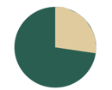

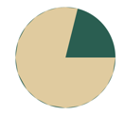
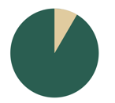
LEVANTAMIENTO
TOPOGRÁFICO
100%
100%
100%
100%
Colocación de líneas
base (7, una por frente)
Posicionamiento de líneas
base (7, una por frente)
Nivelación de líneas
base (7, una por frente)
Medición de líneas de CFE que infieren en el trazo 71 km
100%
57.14%
27.7%
10.81%
Medición de carretera 307
tramo perteneciente al trazo
108.8 KM
Ubicación de puntos de control para vuelo fotogramétrico / LIDAR: 876 puntos
Medición de puntos de
control para vuelo:
415 puntos
Establecimiento de
bancos de nivel: 55 puntos)
80%
100%
16.36%
Generación de información
Topográfica previa a partir de IB
Medición de Poligonal
abierta para Sistema
de Coordenadas
Seccionamiento Transversal
Nueva data
FUENTE: Data obtenida del
reporte de avance 061022
TOPOGRAFÍA

Slide 25
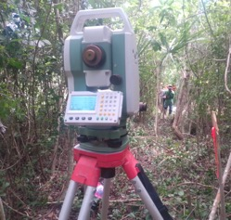
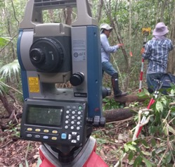
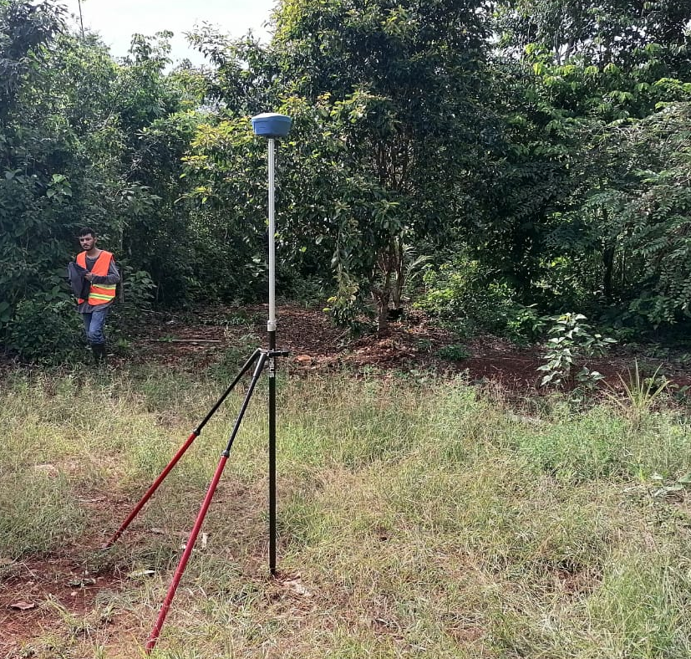
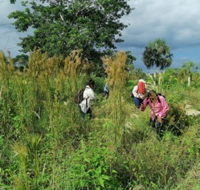
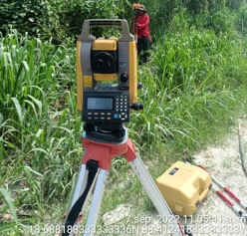
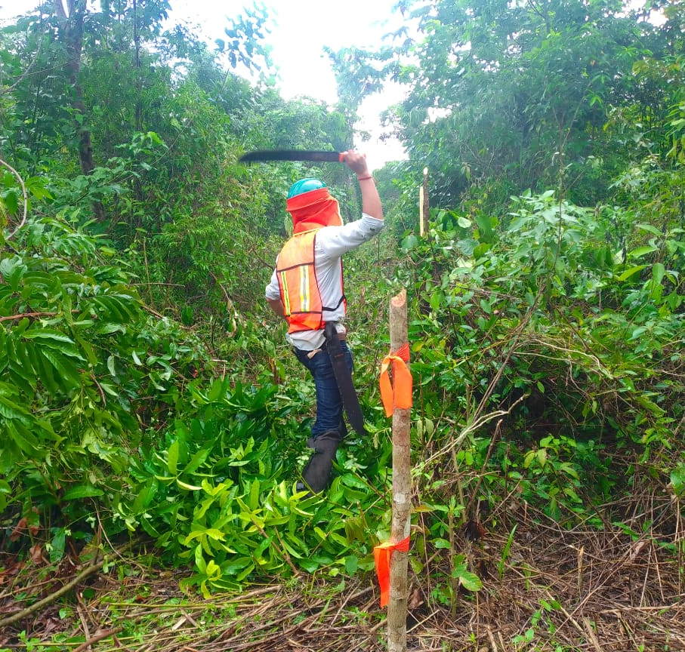
IMAGENES
CORRESPONDIETES
AL LEVANTAMIENTO
TOPOGRÁFICO
IMAGENES
CORRESPONDIETES
AL LEVANTAMIENTO
TOPOGRÁFICO

Slide 26
4
GEOLÓGICO
GEOFÍSICO
GEOTÉCNICO .
2022
AÑO DE
RICARDO FLORES MAGÓN
PRECURSOR DE LA REVOLUCIÓN MEXICANA
Tramo 6

Slide 27



EXPLORACIÓN
DEL SUBSUELO
AVANCE
68.00%
15.65%
3.00 %
GEOLÓGICO
GEOFÍSICO
GEOTECNICO
FUENTE: DATA PROPORCIONADA AL 5 DE OCTUBRE
Actividad | Frente 1 |  | Frente 2 |  | Frente 3 |  | Frente 4 |  | Frente 5 |  | Frente 6 |  | Frente 7
Geología | SI | 7 ptos. | SI | 6 ptos. | SI | 13 ptos. | SI | 8 ptos. | SI | 40 ptos. | SI | 69 ptos. | SI | 47 ptos.
Geofísica | SI | 6.09 km | SI | 3.70 km | SI | 1.41 km | SI | 5.41 km | SI | 4.73 km | SI | 5.95 km | SI | 0.50 km
Geotecnia | NO | - | SI | 1.50 % | SI | 1.50 % | SI | 1.50 % | SI | 1.50 % | SI | 1.50 % | SI | 1.50 %
FUENTE: Data obtenida del
Reporte 06.10.2022 presentación
geotécnia el día 6 de octubre 2022
3.0 %

Slide 28
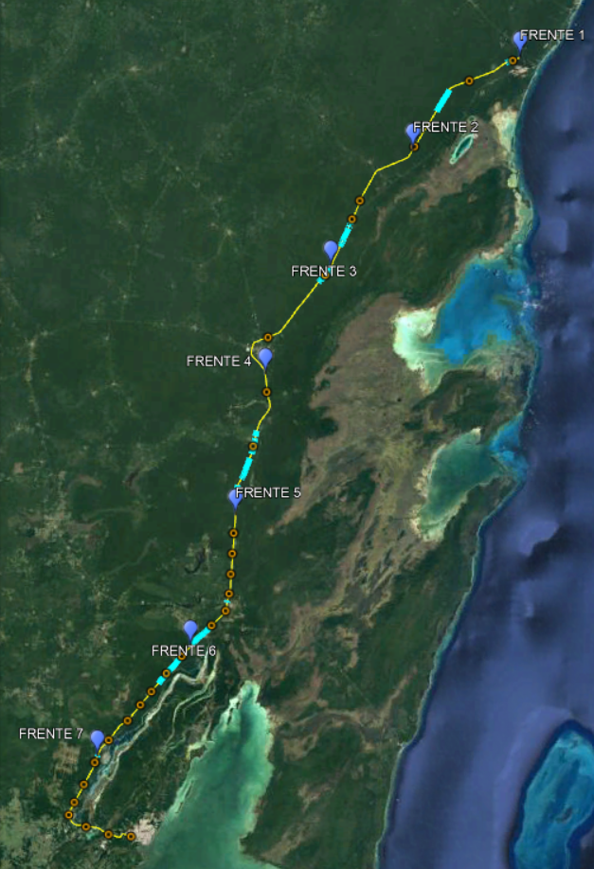
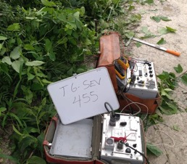
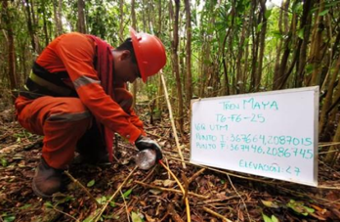
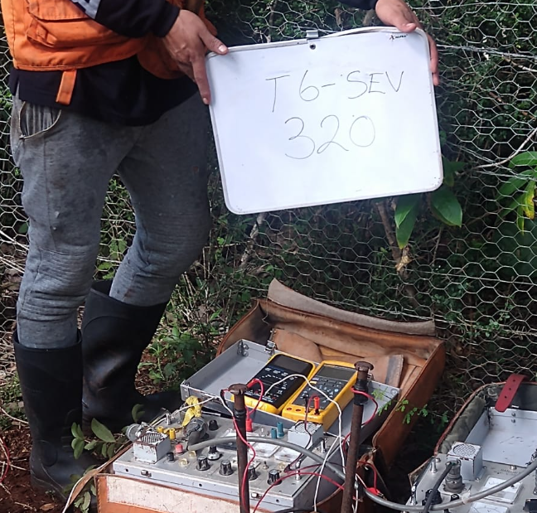
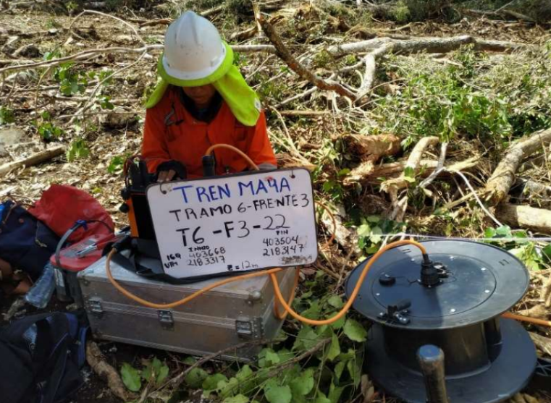
FRENTE 1
LEVANTAMIENTO FOTOGRÁFICO
ALUSIVO AL PROYECTO
GEOLOGÍA
GEOFÍSICA
FRENTE 2
FRENTE 3
FRENTE 4
FRENTE 5
3.00 %
FRENTE 6
FRENTE 7
Exploración del subsuelo

Slide 29

5
BANCOS DE
MATERIALES.
2022
AÑO DE
RICARDO FLORES MAGÓN
PRECURSOR DE LA REVOLUCIÓN MEXICANA
Tramo 6

Slide 30

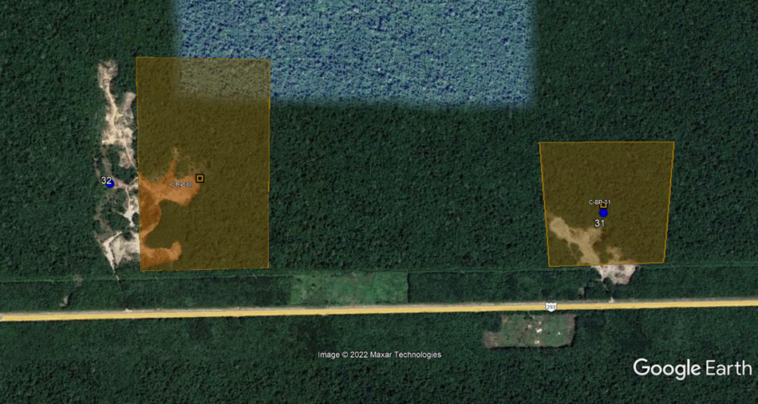
BANCO DE
MATERIALES
Criterios de selección para los bancos de materiales
Distancia de acarreo o cercanía al eje.
Tipo de material aprovechable.
Restricciones de explotación.
Se remitió para su liberación, la relación de 32 bancos de materiales por medio del oficio número AITM-EET6-632, de fecha 10 de septiembre de 2022, dirigido a la Mesa Ambiental y Sustentabilidad.
Trazo de poligonales con las superficies necesarias para cubrir las necesidades en las estructuras térreas para vía de los Frentes de trabajo del Tramo 6.

Slide 31
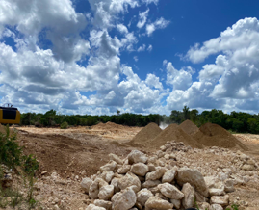
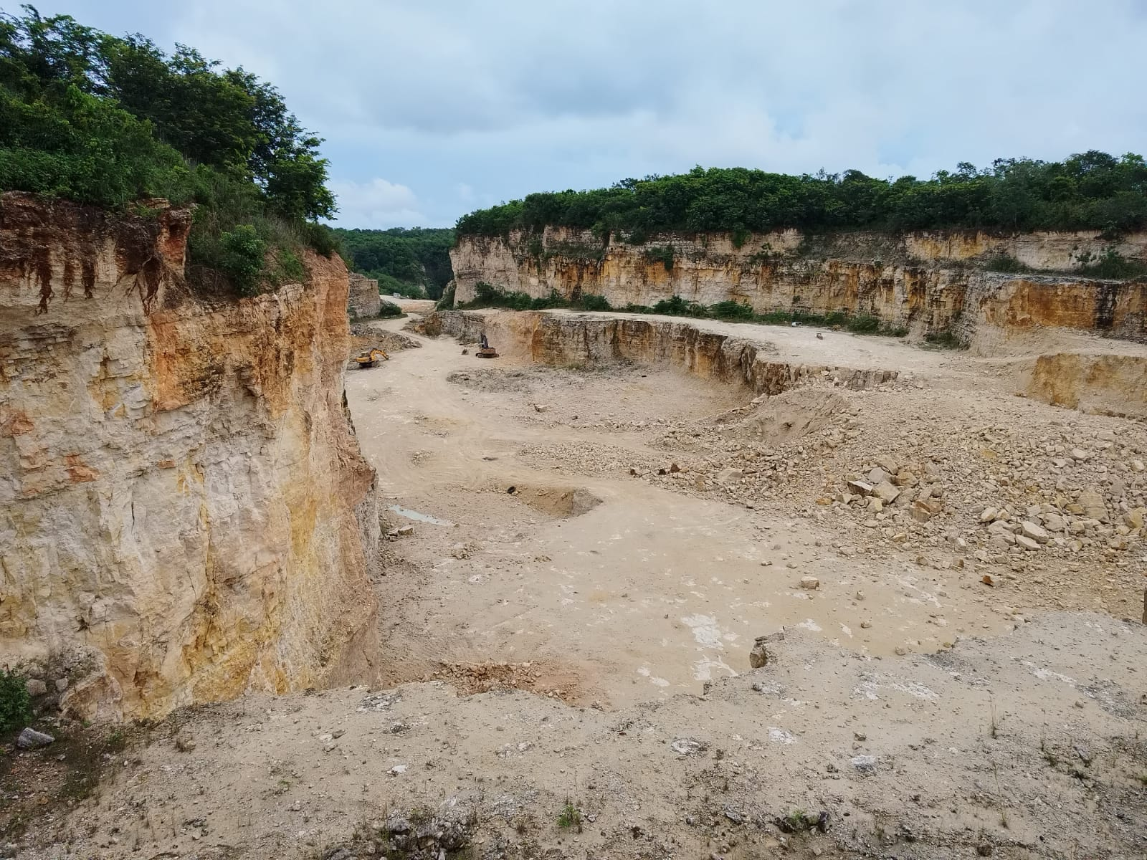
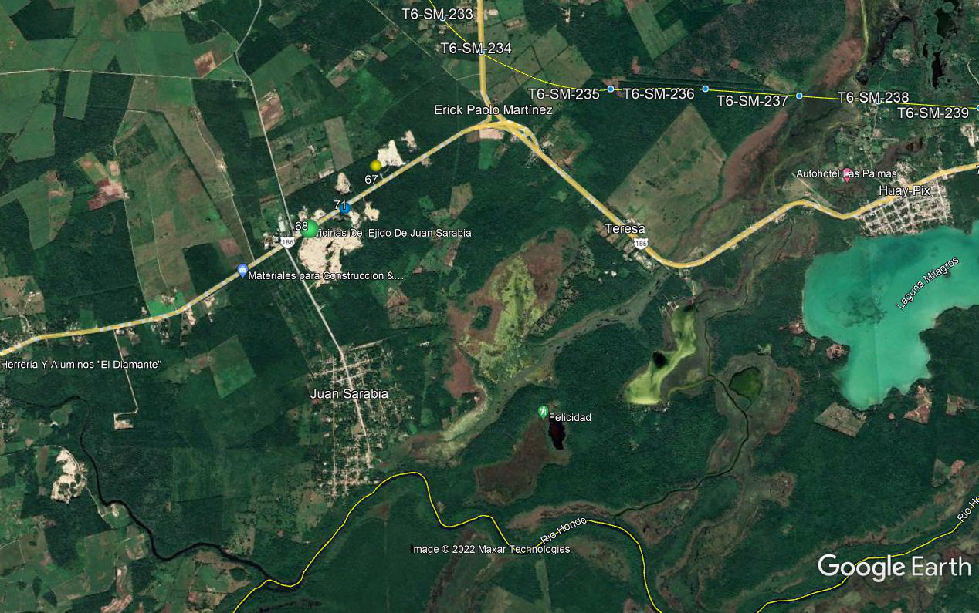
BANCO DE
MATERIALES
Fondo de excavación 2.00m por encima del nivel freático.
Profundidad con relación de 2:1, por lo que Mesa Geotecnia recomienda una profundidad máxima de 6.00m.

Slide 32
BANCO DE
MATERIALES
MATERIAL EXTRAIDO
ROCA
NÚM. DE BANCO | LOCALIDAD | MATERIAL | AREA DE EXPLOTACIÓN (M2) | VOLUMEN DE EXPLOTACIÓN (M3) | CONDICIÓN DEL BANCO DE MATERIALES
2 | Jacinto Pat | ― | 640,000 | 3,200,000 | SIN EXPLOTAR
3 | Km 17 | ― | 175,000 | 875,000 | SIN EXPLOTAR
5 | Sacabera Pino Suarez | ― | 50,000 | 250,000 | EN EXPLOTACIÓN
50 | Tulum | Roca | 40,000 | 200,000 | EN EXPLOTACIÓN
51 | Chunyaxnche y Anexos | Roca | 50,000 | 250,000 | EN EXPLOTACIÓN
TOTAL |  |  | 955,000 | 4,775,000
FRENTE 1
TOTAL BANCOS
DE MATERIALES
TOTAL DE ÁREA DE EXPLOTACIÓN
TOTAL DE VOLUMEN DE EXPLORACIÓN
5
955,000 M2
4,775,000 M3
NÚM. DE BANCO | LOCALIDAD | MATERIAL | AREA DE EXPLOTACIÓN (M2) | VOLUMEN DE EXPLOTACIÓN (M3) | CONDICIÓN DEL BANCO DE MATERIALES
53 | Chunyaxnche y Anexos | Roca | 320,000 | 1,600,000 | EN EXPLOTACIÓN
54 | Chunyaxnche y Anexos | Roca | 200,000 | 1,000,000 | EN EXPLOTACIÓN
55 | Chunyaxnche y Anexos | Roca | 100,000 | 500,000 | EN EXPLOTACIÓN
TOTAL |  |  | 620,000 | 3,100,000
MATERIAL EXTRAIDO
ROCA
FRENTE 2
TOTAL BANCOS
DE MATERIALES
TOTAL DE ÁREA DE EXPLOTACIÓN
TOTAL DE VOLUMEN DE EXPLORACIÓN
3
620,000 M2
3,100,000 M3

Slide 33
BANCO DE
MATERIALES
NÚM. DE BANCO | LOCALIDAD | MATERIAL | AREA DE EXPLOTACIÓN (M2) | VOLUMEN DE EXPLOTACIÓN (M2) | CONDICIÓN DEL BANCO DE MATERIALES
6 | Constructora Mool | ― | 50,000 | 250,000 | SIN EXPLOTAR
8 | Constructora Mool 2 | Felipe Carrillo Puerto I, II, VII Brecha Calcarea - Caliche (grava-arena) | 32,000 | 160,000 | EN EXPLOTACIÓN
9 | La Palillera | Felipe Carrillo Puerto III, IV, V, VI Brecha Calcarea - Caliche (grava-arena) | 640,000 | 3,200,000 | EN EXPLOTACIÓN
10 | El Paraíso | Felipe Carrillo Puerto Brecha Calcarea - Caliche (grava-arena) | 500,000 | 2,500,000 | SIN EXPLOTAR
56 | San Antonio Nuevo | Caliza (grava, arena) | 180,000 | 900,000 | EN EXPLOTACIÓN
TOTAL |  |  | 826,000 | 7,010,000
FRENTE 3
TOTAL BANCOS
DE MATERIALES
TOTAL DE ÁREA DE EXPLOTACIÓN
TOTAL DE VOLUMEN DE EXPLORACIÓN
5
826,000 M2
7,010,000 M3

Slide 34
BANCO DE
MATERIALES
MATERIAL EXTRAIDO
ROCA
NÚM. DE BANCO | LOCALIDAD | MATERIAL | AREA DE EXPLOTACIÓN (M2) | VOLUMEN DE EXPLOTACIÓN (M3) | CONDICIÓN DEL BANCO DE MATERIALES
57 | Santa Elena | Roca | 160,000 | 800,000 | EN EXPLOTACIÓN
58 | Felipe Carrillo Puerto | Brecha Calcárea (grava, arena) | 300,000 | 1,500,000 | EN EXPLOTACIÓN
61 | Propiedad privada | Arena y grava | 160,000 | 800,000 | EN EXPLOTACIÓN
101 | Camino 184 (Lázaro Cárdenas) | Roca | 70,000 | 350,000 | EN EXPLOTACIÓN
TOTAL |  |  | 690,000 | 3,450,000
FRENTE 4
TOTAL BANCOS
DE MATERIALES
TOTAL DE ÁREA DE EXPLOTACIÓN
TOTAL DE VOLUMEN DE EXPLORACIÓN
4
690,000 M2
3,450,000 M3
MATERIAL EXTRAIDO
ROCA
FRENTE 5
NÚM. DE BANCO | LOCALIDAD | MATERIAL | AREA DE EXPLOTACIÓN (M2) | VOLUMEN DE EXPLOTACIÓN (M2) | CONDICIÓN DEL BANCO DE MATERIALES
7 | Km 8+540 | ― | 150,000 | 750,000 | SIN EXPLOTAR
26 | Km 7+170 | ― | 150,000 | 750,000 | EN EXPLOTACIÓN
28 | Km 2+240 (2) | ― | 280,000 | 1,400,000 | EN EXPLOTACIÓN
63 | El Cafetal | Gravas y arenas | 95,000 | 475,000 | SIN EXPLOTAR
TOTAL |  |  | 675,000 | 3,375,000
TOTAL BANCOS
DE MATERIALES
TOTAL DE ÁREA DE EXPLOTACIÓN
TOTAL DE VOLUMEN DE EXPLORACIÓN
4
620,000 M2
3,100,000 M3

Slide 35
BANCO DE
MATERIALES
NÚM. DE BANCO | LOCALIDAD | MATERIAL | AREA DE EXPLOTACIÓN (M2) | VOLUMEN DE EXPLOTACIÓN (M2) | CONDICIÓN DEL BANCO DE MATERIALES
66 | San Isidro La Laguna | Limo, arena | 140,000 | 700,000 | EN EXPLOTACIÓN
30 | Banco de Material Km 11+600 | ― | 31,000 | 155,000 | EN EXPLOTACIÓN
31 | Banco de Materiales Km 17+100 | ― | 125,000 | 625,000 | EN EXPLOTACIÓN
32 | Km 18+500 | ― | 228,000 | 1,140,000 | EN EXPLOTACIÓN
100 | San Isidro La Laguna | ― | 160,000 | 800,000 | SIN EXPLOTAR
TOTAL |  |  | 684,000 | 3,420,000
MATERIAL EXTRAIDO
LIMO Y ARENA
FRENTE 6
TOTAL BANCOS
DE MATERIALES
TOTAL DE ÁREA DE EXPLOTACIÓN
TOTAL DE VOLUMEN DE EXPLORACIÓN
5
690,000 M2
3,450,000 M3
MATERIAL EXTRAIDO
GRABA, ARENA,LIMO Y ARENA
FRENTE 7
NÚM. DE BANCO | LOCALIDAD | MATERIAL | AREA DE EXPLOTACIÓN (M2) | VOLUMEN DE EXPLOTACIÓN (M2) | CONDICIÓN DEL BANCO DE MATERIALES
67 | Juan Sarabia | Grava y arena | 285,000 | 1,425,000 | EN EXPLOTACIÓN
68 | Felipe Carrillo Puerto | Grava y arena | 200,000 | 1,000,000 | EN EXPLOTACIÓN
69 | Chetumal | Limos, arena | 30,000 | 150,000 | EN EXPLOTACIÓN
70 | Santa Elena | Limos, arena | 38,000 | 190,000 | EN EXPLOTACIÓN
71 | Juan Sarabia | Grava, arena | 120,000 | 600,000 | EN EXPLOTACIÓN
TOTAL |  |  | 663,000 | 3,365,000
TOTAL BANCOS
DE MATERIALES
TOTAL DE ÁREA DE EXPLOTACIÓN
TOTAL DE VOLUMEN DE EXPLORACIÓN
4
675,000 M2
3,375,000 M3

Slide 36
6
HIDROLOGÍA
Y DRENAJE.
2022
AÑO DE
RICARDO FLORES MAGÓN
PRECURSOR DE LA REVOLUCIÓN MEXICANA
Tramo 6

Slide 37
ESTUDIOS A REALIZAR
FUENTE: Data obtenida del
Reporte T6_REPORTE_061022 de la
presentación de Hidrología y Drenaje
el día 6 de octubre 2022
44. 73%
4.59 %
14.62%
HIDROLOGÍCO
HIDRÁULICO
INUNDABILIDAD
AVANCE GENERAL
15.28%
19.34%
41.03 KM
DELIMITACIÓN
DE CAUSES
FEDERALES

Slide 38
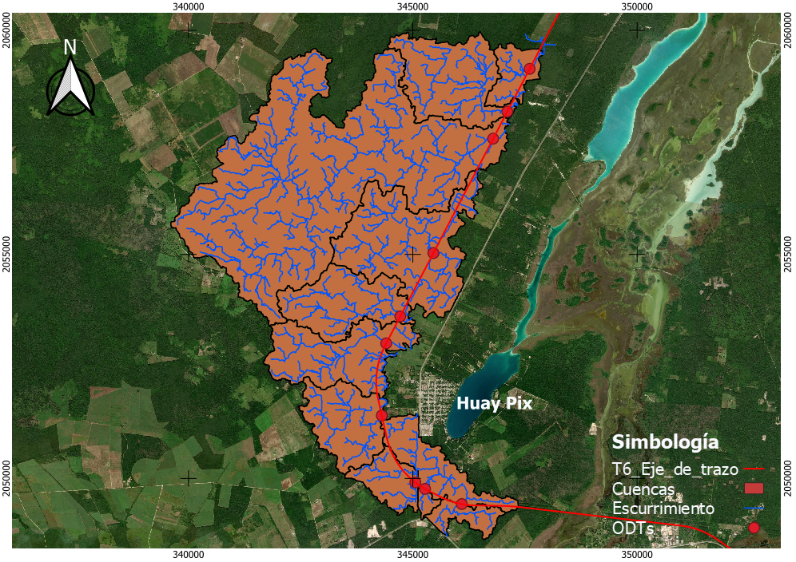
ESTUDIO
HIDRÁULICO
HIDRÁULICO
Nueva data
En las zonas donde se tiene modelo digital de terreno de INEGI de 5x5 m, se realizó la delimitación de las cuencas, para el calculo de los gastos de diseño asociados a un periodo de retorno de 100 años.
Entre los cadenamientos 6470+000 y 6485+000, se obtuvieron los gastos asociados a un Periodo de Retorno de 100 años y se diseñaron las obras de drenaje transversal, ubicándolas en los puntos bajos.
ZI -19
IMAGEN
MODELO DIGITAL INEGI DE 5X5 M
DELIMITACION DE CUENCAS
FUENTE: Data obtenida del
Reporte T6_REPORTE_061022 de la
presentación de Hidrología y Drenaje
el día 6 de octubre 2022

Slide 39
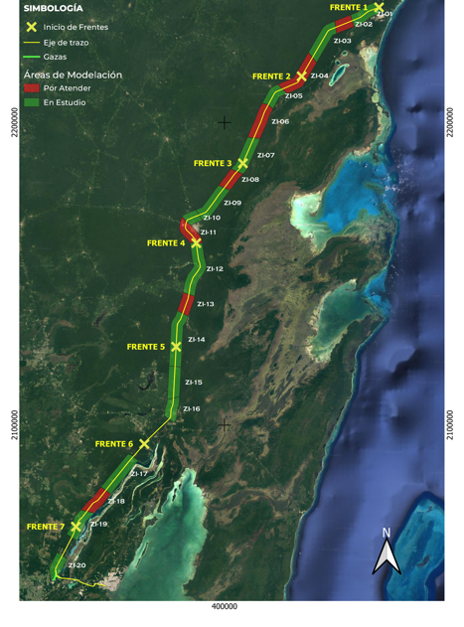
MODELOS
DE INUNDACIÓN
FRENTE 1
ZI -01
ZI -02
F1
FUENTE: Data obtenida del
Reporte T6_REPORTE_061022 de la
presentación de Hidrología y Drenaje
el día 6 de octubre 2022
FRENTE 2
ZI -03
SIMBOLOGÍA
F= FRENTE
ZI=ZONA
INDUNDADA
UBICACIÓN
DE FRENTE
ÁREA DE
MODELACIÓN POR
ANTENDER
ÁREA DE
MODELACIÓN EN
ESTUDIO
ZI -04
INUNDABILIDAD
ZI -05
F2
FRENTE 3
ZI -06
ZI -07
FRENTE 4
ZI -08
ZI -09
F3
ZI -12
ZI -10
F4
ZI- 13
ZI -11
ZI- 14
FRENTE 5
F5
ZI -15
ZI -16
Para la calibración de los modelos, utiliza datos de precipitación de la tormenta Cristóbal, que se presentó del 30 de mayo al 05 de junio del 2020,, Y del huracán Zeta, con lluvias del 24 al 28 de octubre de 2020
FRENTE 6
F6
ZI -17
ZI -18
ZI -19
F7
FRENTE 7
ZI -20
Los estudios se actualizarán una vez
teniendo los resultados del vuelo LíDAR
ZI -11

Slide 40
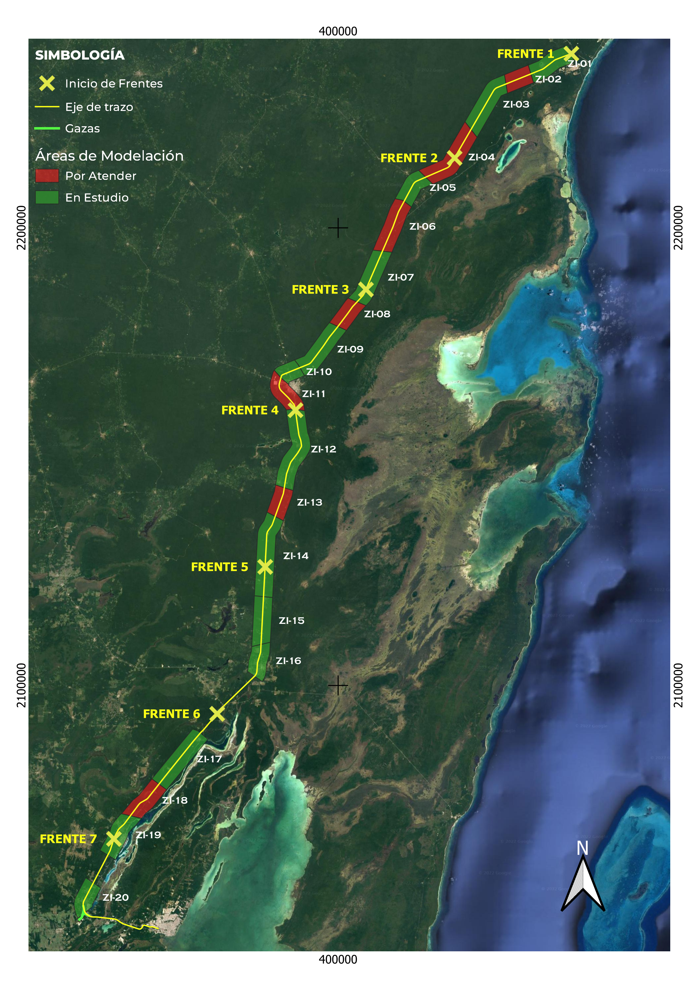
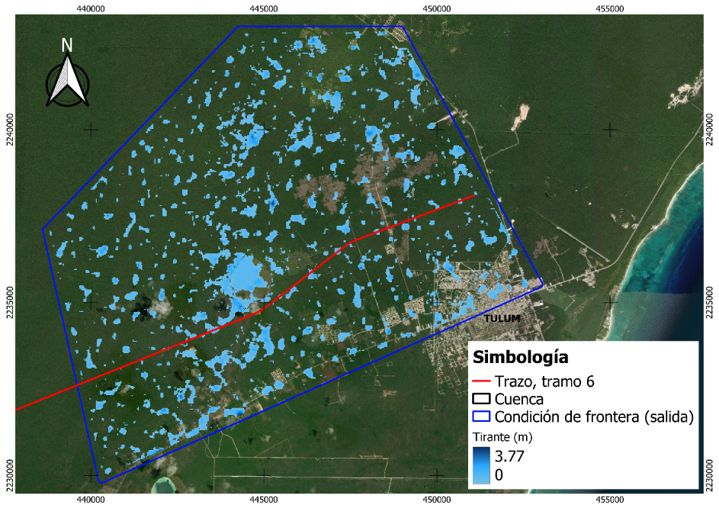
MODELOS DE
INUNDACIÓN
MODELOS DE
TRABAJADOS
ZI -01
F1
ZI -03
F7
ZI -20
ZI -19
Para estos modelos se han utilizado datos de precipitación de la tormenta Cristóbal, que se presentó del 31 de mayo al 05 de junio de 2020, con una precipitación acumulada de 245 mm, precipitación tomada de la estación climatológica con número 23025, localizada en el Municipio de Tulum.
Los estudios se actualizarán una vez teniendo los resultados del vuelo LíDAR
INUNDABILIDAD
Nueva data
FUENTE: Data obtenida del
Reporte T6_REPORTE_061022 de la
presentación de Hidrología y Drenaje
el día 6 de octubre 2022

Slide 41
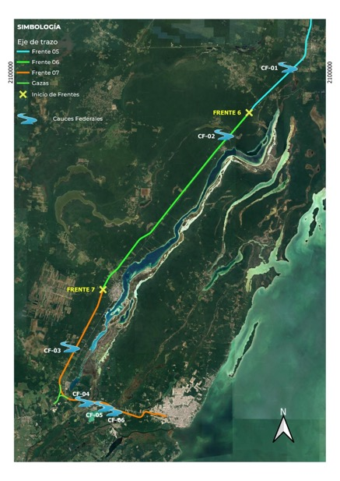
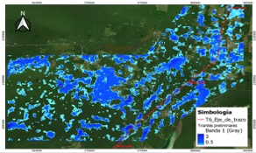
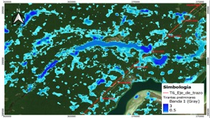
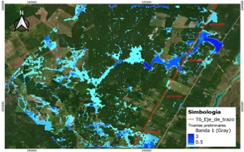
DELIMITACIÓN
DE CAUSES
FEDERALES
FRENTE 5
CF1
FRENTE 6
F5
CF-01
F7
CF-03
Arroyo sin nombre, afluente de la Laguna de Bacalar
F6
CF-02
Lagunas Los Conejos y Guadalupe
Laguna El Cafetal y la Laguna de Bacalar
CF2
FRENTE 7
CF3
CF4
CF5
CF6

Slide 42
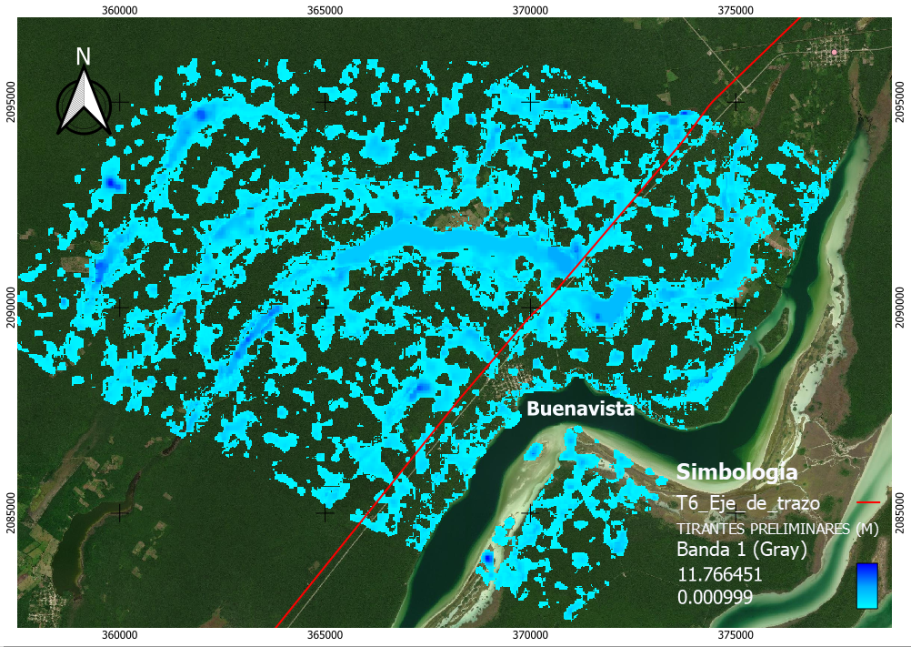
DELIMITACIÓN
DE CAUSES
FEDERALES
FRENTE 6
CF2
FRENTE 6
  CF-02
  Lagunas Los Conejos y Guadalupe
Nueva data
Se obtuvo la precipitación correspondiente al evento Cristóbal, entre la EMA CHETUMAL y la estación climatológica 23160. Se obtuvieron los datos del número de curva del IMTA y el número de Manning de la AMH.
En los resultados obtenidos se observa que la laguna Conejos aumenta su tirante, en la zona cercana al eje del tren, sin embargo estos resultados serán comparados con imágenes satelitales para configurar las características fisiográficas de la cuenca, además de compararse con la topografía del levantamiento LiDAR.
ZI -19
FUENTE: Data obtenida del
Reporte T6_REPORTE_061022 de la
presentación de Hidrología y Drenaje
el día 6 de octubre 2022

Slide 43
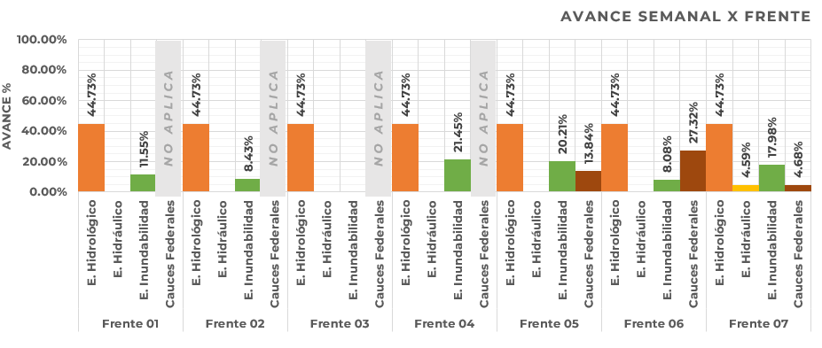
AVANCE SEMANAL HIDROLOGICO Y DRENAJE POR FRENTE
Nueva data
FUENTE: Data obtenida del
Reporte T6_REPORTE_061022 de la
presentación de Hidrología y Drenaje
el día 6 de octubre 2022

Slide 44
7
ESTRUCTURAS.
2022
AÑO DE
RICARDO FLORES MAGÓN
PRECURSOR DE LA REVOLUCIÓN MEXICANA
Tramo 6

Slide 45


OBRAS
COMPLEMENTARÍAS
TOTAL : 41
TOTAL : 303
Paso superior de Fauna Pequeños Vertebrados:
Drenaje Transversal
TOTAL : 19
TOTAL : 5
Paso superior de Fauna Grandes Mamiferos :
Obras Inducidas
TOTAL : 7
TOTAL : 0
Paso superior Vehicular
Paso Inferior Peatonal
TOTAL : 50
Paso Inferior Vehicular
FUENTE: Data obtenida de los
Reportes presentados por las
Áreas el día 6 de octubre 2022

Slide 46
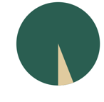
AVANCE DE
ESTRUCTURAS
AVANCE
CAMINOS
PAVIMENTADOS
Ubicación | Cantidad. | Clasificación | Tipo
Bacalar - Menonitas | 1 | Ejidal | Inferior
Carretera a Reforma | 1 | Estatal | Superior
Carretera a Miguel Hidalgo | 1 | Estatal | Superior
Carretera a Chac - Choben | 1 | Estatal | Superior
Carretera a Nobec | 1 | Estatal | Superior
Carretera a Reforma Agraria | 1 | Estatal | Superior
Carretera a X - Hazil | 1 | Estatal | Superior
Carretera a Ocoom | 1 | Estatal | Superior
Carretera a Chumpón | 1 | Estatal | Superior
Camino de Acceso al Aeropuerto | 1 | Por definir | Por definir
10.00%
De acuerdo a la configuración
del nuevo trazo del tramo 6
y resultado de los recorridos
terrestres, fotogrametría,
se encuentran considerados
los siguientes cruces e
intersecciones con la
carretera y caminos:

Slide 47

AVANCE DE
ESTRUCTURAS
CRUCES
CRUCES UBICACIÓN
FRENTE | CARRETERA | PAVIMENTADOS | TERRACERIAS
1 | 0 | 1 | 5
2 | 0 | 1 | 1
3 | 2 | 0 | 3
4 | 0 | 2 | 6
5 | 1 | 3 | 3
6 | 0 | 2 | 13
7 | 4 | 0 | 10
Total | 7 | 9 | 41
Ubicación | Cantidad | Clasificación | Tipo
Chetumal Belice | 1 | Federal | Superior
Carretera 186 Escarcega - Chetumal | 2 | Federal | Superior
Carretera 307 Chetumal - Cancún | 1 | Federal | Superior
Vía corta a Merida Carr 293 | 1 | Federal | Superior
Carretera 184 FCP - Merida | 1 | Federal | Inferior
Carretera 295 a Valladolid | 1 | Federal | Superior

Slide 48
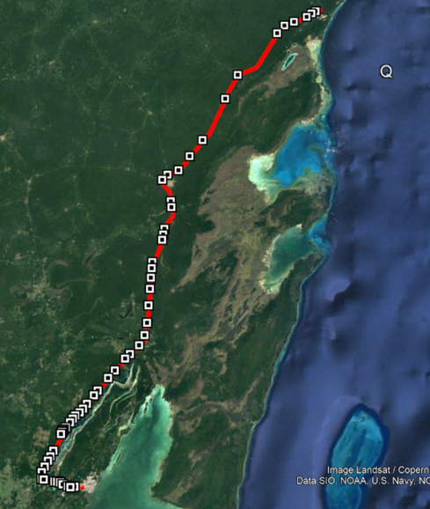

AVANCE DE
ESTRUCTURAS
UBICACIÓN
DE PASOS
VEHICULARES
Tipos de estructuras a considerar:
57 Pasos Vehiculares
Puentes Peatonales (por definir)
303 Obras de drenaje transversal.
138 Pasos fauna
TRAMO 6
Se considera la construcción de 57 cruces con la vía.

Slide 49
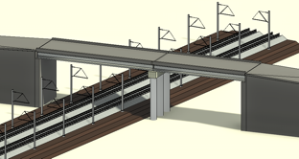
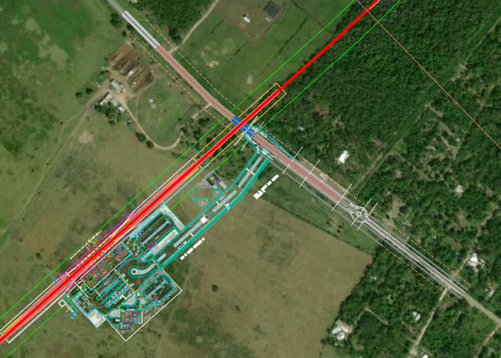
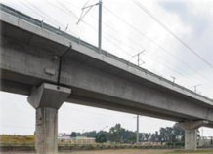
PROPUESTA DE ESTRUCTURAS
PARA PASOS VEHÍCULARES
TIPOLOGÍA DE ESTRUCTURAS
Paso vehicular ubicado en la estación de Bacalar KM 6460+311.60
PROPUESTA DE PASO VEHICULAR
PASO VEHICULAR
TRAZO TREN MAYA
UBICACIÓN DE PASO VEHICULAR
PROPUESTA DE PASO VEHICULAR
BACALAR KM 6460+311.60

Slide 50
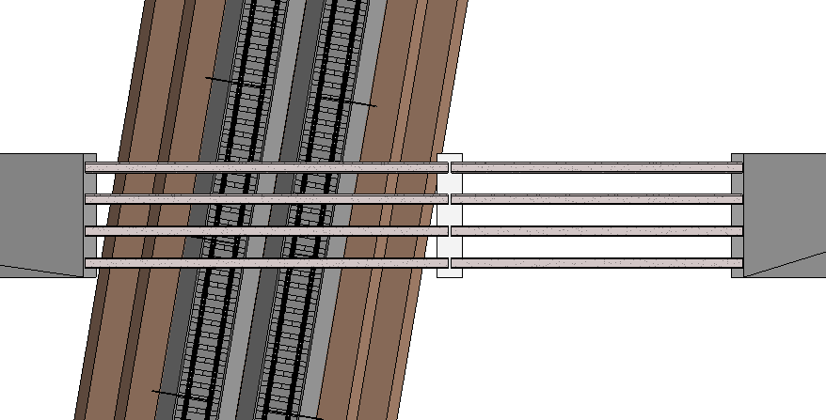
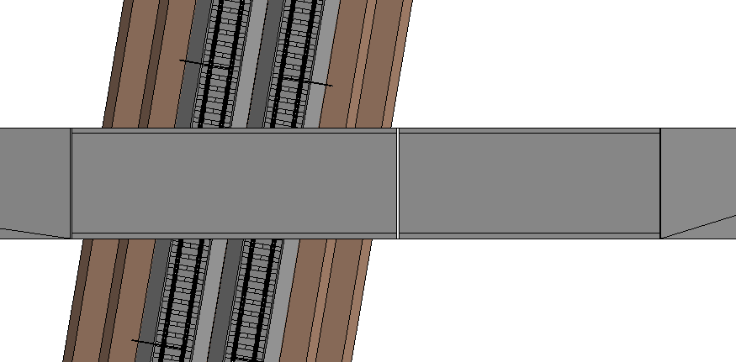
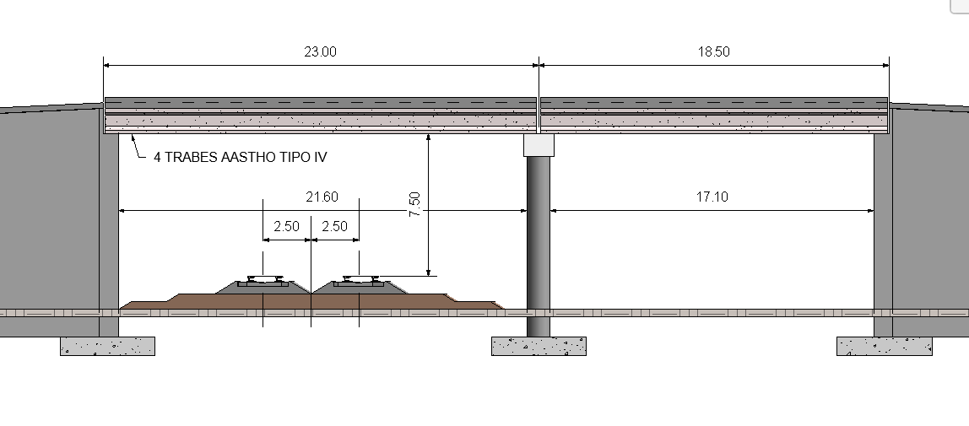
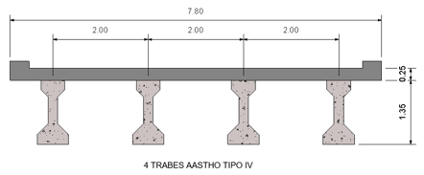
PROPUESTA DE ESTRUCTURAS
PARA PASOS VEHÍCULARES
PROPUESTA DE PASO VEHICULAR
ESTRUCTURAS
PROPUESTA DE PASO VEHICULAR
ESTRUCTURAS
PROPUESTA DE PASO VEHICULAR
ESTRUCTURAS
PROPUESTA DE PASO VEHICULAR
ESTRUCTURAS

Slide 51
8
PLATAFORMA
Y VÍAS .
2022
AÑO DE
RICARDO FLORES MAGÓN
PRECURSOR DE LA REVOLUCIÓN MEXICANA
Tramo 6

Slide 52

AVANCE DE
PLATAFORMAY
VÍAS
Frente | Juego de Cambio 20 | Juego de Cambio 20 | Juego de Cambio 15 | Juego de Cambio 15 | Juego de Cambio 10 | Juego de Cambio 10
 | Izquierdo | Derecho | Izquierdo | Derecho | Izquierdo | Derecho
1 | 5 | 5 | 2 | 2
2 | 3 | 3
3 | 6 | 6 | 3 | 3 | 2 | 3
4 | 3 | 3
5 | 7 | 7 | 2 | 2
6 | 3 | 11 | 2 | 2
7 | 6 | 6 | 2 | 2
Gaza |  | 1
 | 33 | 42 | 11 | 11 | 2 | 3
AVANCE
10.00%
Se definieron los Herrajes de Cambio (Aparatos de Cambio de Vía), Tipo No. 20, 15 y 10

Slide 53
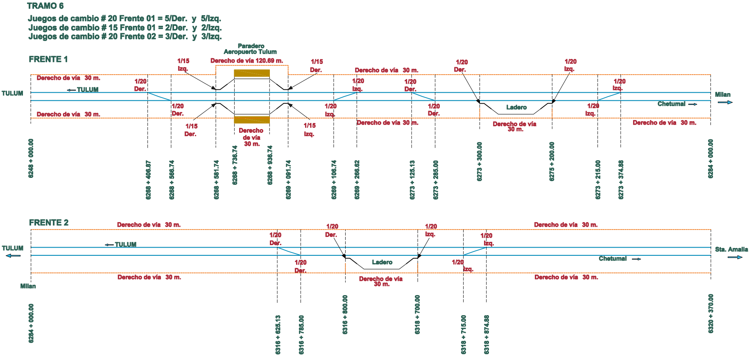
AVANCE DE
PLATAFORMA Y
VÍAS
PROPUESTA DE MODIFICACIÓN CON BASE A MANTENIMIENTO

Slide 54
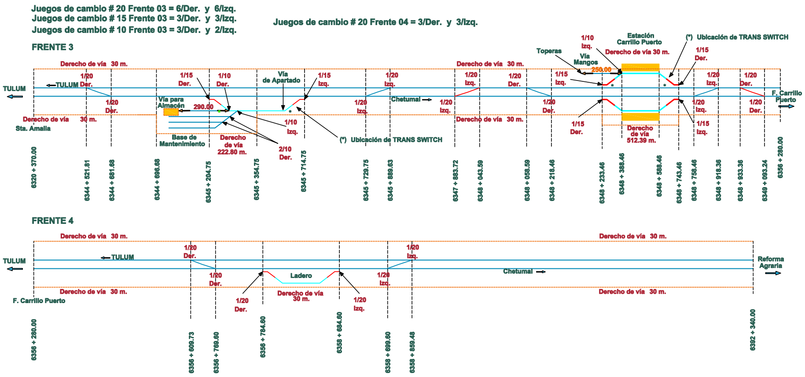
AVANCE DE
PLATAFORMA Y
VÍAS
PROPUESTA DE MODIFICACIÓN CON BASE A MANTENIMIENTO

Slide 55
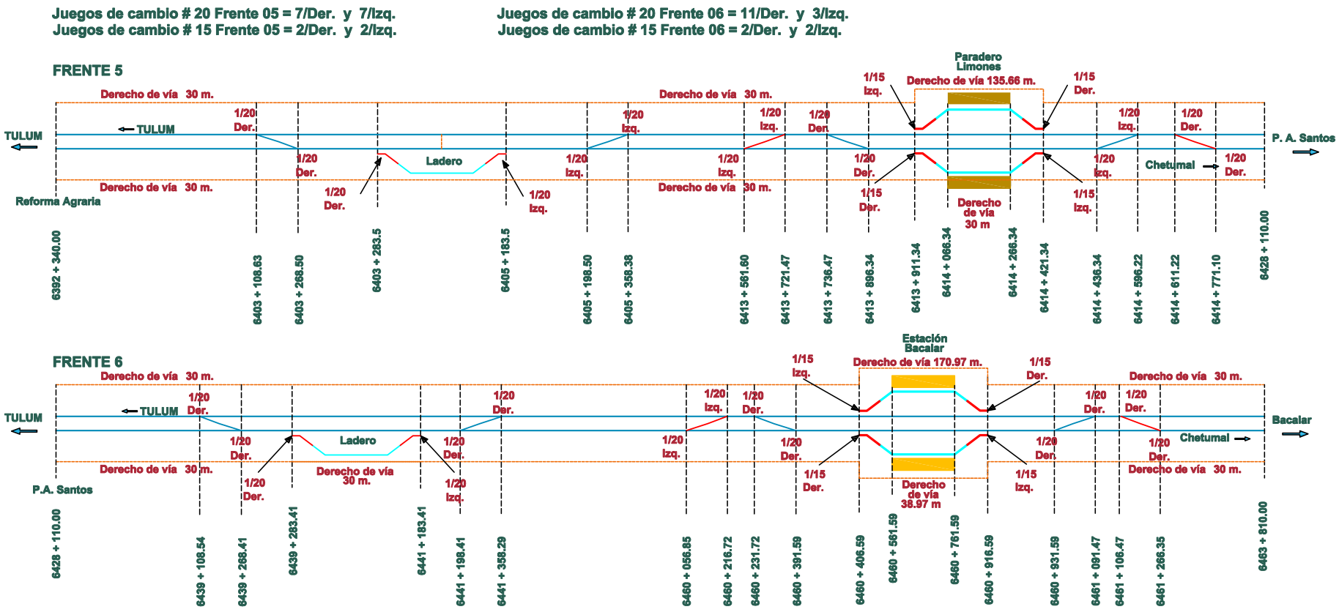
AVANCE DE
PLATAFORMA Y
VÍAS
PROPUESTA DE MODIFICACIÓN CON BASE A MANTENIMIENTO

Slide 56
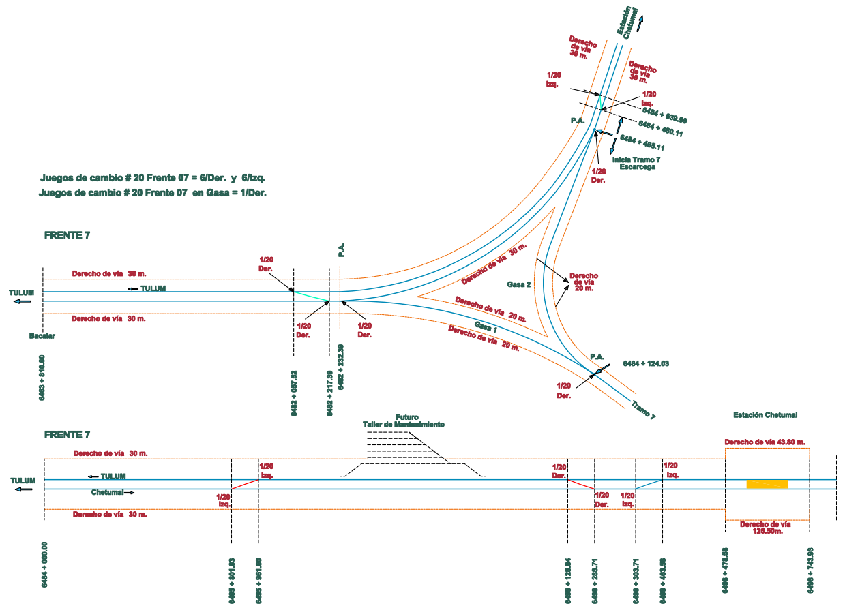
AVANCE DE
PLATAFORMA Y
VÍAS
PROPUESTA DE MODIFICACIÓN CON BASE A MANTENIMIENTO

Slide 57
9
ESTACIONES Y
PARADEROS.
2022
AÑO DE
RICARDO FLORES MAGÓN
PRECURSOR DE LA REVOLUCIÓN MEXICANA
Tramo 6

Slide 58
DESCRIPCIÓN DE ESTACIONES
10.74%
DESCRIPCIÓN DE ESTACIONES |  |  | DEMANDA |  | ESQUEMAS DE VÍAS I.B. | ESQUEMA DE VÍAS P.E. RECTIFICACIÓN 09 AGO 2022 | SITUACIÓN | % AVANCE APROVACIÓN DE PREDIO Y CONJUNTO
TRAMO | TIPO DE ESTACIÓN | LOCALIDAD | CATEGORÍA | CARÁCTER | ESQUEMAS DE VÍAS I. B. | ESQUEMA DE VÍAS P.E. RECTIFICACIÓN 09 AGO 2022 | SITUACIÓN
T6 | ESTACIÓN | TULUM AEROPUERTO | MEDIA | TURÍSTICO | 4 VÍAS + 2 ANDENES | 4 VÍAS +2 ANDENES | EN REVISIÓN | 90.00%
T6 | ESTACIÓN | FELIPE CARRILLO PUERTO | MEDIA |  | 4 VÍAS + 2 ANDENES | 4 VÍAS +2 ANDENES | EN REVISIÓN | 90.00%
T6 | PARADERO | LIMONES | BAJA |  | 3 VÍAS + 1 ANDÉN | 4 VÍAS +2 ANDENES | EN REVISIÓN | 90.00%
T6 | ESTACIÓN | BACALAR | MEDIA |  | 3 VÍAS + 1 ANDÉN | 4 VÍAS +2 ANDENES | EN REVISIÓN | 90.00%
T6 | ESTACIÓN | CHETUMAL AEROPUERTO | ALTA |  | 3 VÍAS + 2 ANDENES | 2 VÍAS + 1 ANDÉN CENTRAL | EN REVISIÓN | 75.00%

Slide 59

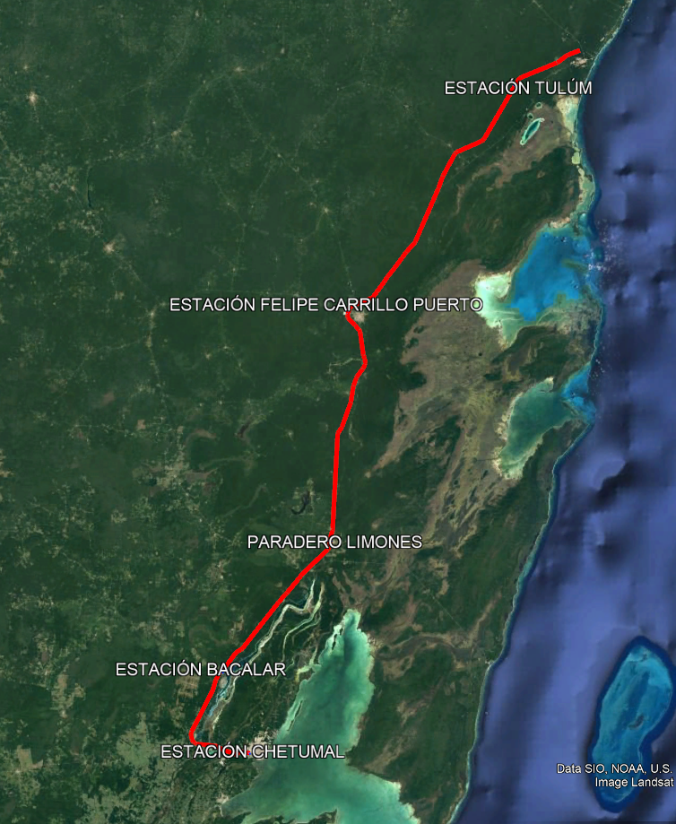



ESTACIONES | PARADEROS
TRAMO 6 |  |  | % DE AVANCE | CONJUNTO DE MASAS | ESTACIÓN
FRENTE | TIPO DE ESTACIÓN | LOCALIDAD | POLÍGONO DE PREDIO | CONJUNTO DE MASAS | DISEÑO ESTACIÓN
F1 | ESTACIÓN | TULUM AEROPUERTO | 95.00% | 80.00% | 30.00%
F3 | ESTACIÓN | FELIPE CARRILLO PUERTO | 95.00% | 80.00% | 30.00%
F5 | PARADERO | LIMONES | 95.00% | 80.00% | 30.00%
F6 | ESTACIÓN | BACALAR | 95.00% | 80.00% | 30.00%
F7 | ESTACIÓN | CHETUMAL AEROPUERTO | 75.00% | 70.00% | 30.00%
10.74%
POLÍGONO DE PREDIO
91%
CONJUNTO DE MASAS
78%
DISEÑO ESTACIÓN
30%
66.33%

Slide 60

BASE DE MANTENIMIENTO
BASE DE MANTENIMIENTO T6 |  |  | CAMA DE VÍAS | SITUACIÓN | POLÍGONO DE PREDIO | CONJUNTO DE MASAS | DISEÑO
FRENTE | TIPO DE BASE | LOCALIDAD | ESQUEMAS DE VÍAS I. B. | SITUACIÓN
F3 | - | FELIPE CARRILLO PUERTO | 3 VÍAS | PENDIENTE | 25.00% | 0.00% | 0.00%
*EN ESPERA DE INFORMACIÓN POR PARTE DE FONATUR DE LAS NECESIDADES QUE TIENE EL PROYECTO
BASE DE MANTENIMIENTO
FELIPE CARRILLO PUERTO
POLÍGONO DE PREDIO
25.00 %
CONJUNTO DE MASAS
0.00 %
DISEÑO BASE DE MANTENIMIENTO
0.00%
8.33%

Slide 61
10
PROYECTO
EJECUTIVO DE
TRAZO.
2022
AÑO DE
RICARDO FLORES MAGÓN
PRECURSOR DE LA REVOLUCIÓN MEXICANA
Tramo 6

Slide 62

PROYECTO
EJECUTIVO DE
TRAZO
Actividad |  | Subactividad | Avance
Proyecto Ejecutivo de Trazo | Definición de trazo | Alineamiento Horizontal | 25%
 |  | Alineamiento Vertical
 |  | Definición de Secciones tipo
 |  | Definición de Aparatos de Vía
 |  | Otros (camino de servicio, casetas, etc.)
 | Autorización ante SICT Ferroviario | Planos de planta general de replanteo de las obras | 5%
 |  | Planos constructivos de planta y perfil longitudinal
 |  | Planos de secciones trasversales tipo
 |  | Memoria justificativa, descriptiva, operativa y geométrica.
 |  | Planos constructivos
 |  | Seccionamiento transversal
 |  | Armado de vía
 |  | Memoria de cálculo
 |  | Curva Masa
18.25%
46.64%
FUENTE: Data obtenida del
reporte de avance
PET T 6

Slide 63
11
AMBIENTAL.
2022
AÑO DE
RICARDO FLORES MAGÓN
PRECURSOR DE LA REVOLUCIÓN MEXICANA
Tramo 6

Slide 64

TOTAL BANCOS
DE MATERIALES
TOTAL BANCOS
DE MATERIALES
AMBIENTAL
FRENTE 1
FRENTE 4
FRENTE 6
8.95 KM
LIBERADOS
18.04 KM
LIBERADOS
9.21 KM
LIBERADOS
FRENTE | KM LIBERADOS DE FAUNA | KM LIBERADOS DE FLORA
1 | 8.95 | 8.21
2 | 8.73 | 5.72
3 | 9.07 | 7.72
4 | 9.96 | 9.21
5 | 8.30 | 8.25
6 | 18.04 | 17.91
7 | 10.79 | 10.24
TOTAL | 73.83 | 67.26
FRENTE 2
FRENTE 5
FRENTE 7
8.73 KM
LIBERADOS
10.79 KM
LIBERADOS
8.25 KM
LIBERADOS
FAUNA
TOTAL
FLORA TOTAL
FRENTE 3
FRENTE 6
FRENTE 1
3,450,000 M3
9.07 KM
LIBERADOS
8.21 KM
LIBERADOS
17.91 KM
LIBERADOS
KM
TOTALES
KM
TOTALES
FRENTE 6
73.83 KM
67.26KM
FRENTE 4
FRENTE 7
9.96 KM
LIBERADOS
FRENTE 2
5.72 KM
LIBERADOS
10.24 KM
LIBERADOS
FRENTE 5
FRENTE 3
5
8.30 KM
LIBERADOS
7.72 KM
LIBERADOS

Slide 65
12
PROSPECCIÓN Y
SALVAMENTO
ARQUEOLÓGICO.
2022
AÑO DE
RICARDO FLORES MAGÓN
PRECURSOR DE LA REVOLUCIÓN MEXICANA
Tramo 6

Slide 66

PROSPECCIÓN Y SALVAMENTO ARQUEOLÓGICO
TRAMO 6
PROSPECCIÓN Y
SALVAMENTO
ARQUEOLÓGICO
24.17%
61.77 KM
OBJETO ARQUEOLÓGICO

Slide 67


PROSPECCIÓN Y SALVAMENTO ARQUEOLÓGICO
TRAMO 6 FRENTE 1
PUNTO AMBIENTAL
22
LONGITUD
.06 KM
.06 KM
KM INICIAL – KM FINAL
6268+800. 6269+400
Total
MONUMENTOS
REGISTRADOS
1
MONUMENTOS
ENCINTADOS
1
MONUMENTOS
A INTERVENIR 30M
1
18.25%
46.64%
FUENTE: Data obtenida del
reporte de avance
T6-T7-2022-10-06
ARQUEOLOGOS
0

Slide 68
PROSPECCIÓN Y SALVAMENTO ARQUEOLÓGICO
TRAMO 6 FRENTE 2
PUNTO AMBIENTAL
82 al 93
94 al 98
KM INICIAL – KM FINAL
6310+980. 6314+100
6314+100. 6316+000
6316+000. 6320+300. 99 al 106.
LONGITUD
3.12 KM
1.9 KM
4.3 kM
9.32 KM
Nueva data
Total
MONUMENTOS
REGISTRADOS
43
11
35 35
89. 89
MONUMENTOS
ENCINTADOS
43
11
MONUMENTOS
A INTERVENIR 30M
43
11
34
88
18.25%
46.64%
Nueva data
Total
FUENTE: Data obtenida del
reporte de avance
T6-T7-2022-10-06
ARQUEOLOGOS
3
Nueva data

Slide 69
PROSPECCIÓN Y SALVAMENTO ARQUEOLÓGICO
TRAMO 6 FRENTE 3
KM INICIAL – KM FINAL
6320+300. 6321+200
6321+200. 6323+700
6324+220. 6326+700
6326+700. 6327+400
6327+400. 6330+200
6330+ 200. 6333+400 127 al 132
LONGITUD
0.9 KM
2.5 kM
2.48KM
0.7 KM
2.8 KM
3.2 KM
12.58 km
PUNTO AMBIENTAL
107 al 108
109
110 al 119
120
121 al 126
Nueva data
Total
MONUMENTOS
REGISTRADOS
4
41
41
17
6
18
127
18.25%
MONUMENTOS
ENCINTADOS
4
41
41
41
17
18
162
MONUMENTOS
A INTERVENIR 30M
4
35
40
17
6
18
120
46.64%
Nueva data
Total
ARQUEOLOGOS
2
FUENTE: Data obtenida
del reporte de avance
T6-T7-2022-10-06

Slide 70
PROSPECCIÓN Y SALVAMENTO ARQUEOLÓGICO
TRAMO 6 FRENTE 4
KM INICIAL – KM FINAL
6370+530. 6375+ 960
6370+960. 6375+180
6375+180. 6377+920
6381+ 700 6383+840
PUNTO AMBIENTAL
179 al 182
183 al 184
185 al 191
185 al 191
LONGITUD
4.22 KM
2.74 kM
2.24 KM
2.14 kM
11.34 KM
Total
MONUMENTOS
REGISTRADOS
AÚN SIN REGISTRO
13
AÚN SIN REGISTRO
39
52
MONUMENTOS
ENCINTADOS
MONUMENTOS
A INTERVENIR 30M
18.25%
46.64%
AÚN SIN REGISTRO
13
AÚN SIN REGISTRO
39
52
AÚN SIN REGISTRO
13
AÚN SIN REGISTRO
37
50
Nueva data
Nueva data
Total
FUENTE: Data obtenida del
reporte de avance
T6-T7-2022-10-06
ARQUEOLOGOS
2

Slide 71
PROSPECCIÓN Y SALVAMENTO ARQUEOLÓGICO
TRAMO 6 FRENTE 5
KM INICIAL – KM FINAL
6392+350. 6375+250
6393+250. 6394+200
6394+200. 6397+800
6397+800. 6403+700
6410+000. 6414+240
PUNTO AMBIENTAL
200
201
202 AL 205
206 AL 210
218 AL 222
LONGITUD
0.9 KM
0.94 kM
3.6 KM
5.9 kM
4.24 KM
15.58KM
Nueva data
Total
MONUMENTOS
REGISTRADOS
0
1
8
11
65
85
MONUMENTOS
ENCINTADOS
0
1
8
11
65
85
MONUMENTOS
A INTERVENIR 30M
0
1
5
11
51
68
18.25%
46.64%
Nueva data
Total
FUENTE: Data obtenida del
reporte de avance
T6-T7-2022-10-06
ARQUEOLOGOS
2

Slide 72
PROSPECCIÓN Y SALVAMENTO ARQUEOLÓGICO
TRAMO 6 FRENTE 6
KM INICIAL – KM FINAL
6432+900. 6433+500
6434+700. 6435+350
6435+350. 6435+550
6461+500. 6462+ 640
6462+640. 6463+800
PUNTO AMBIENTAL
244 AL 246
247
284
284 al 287
288
LONGITUD
1.6 KM
0.65KM
0.2 KM
1.14 KM
1.16 KM
4.75KM
Nueva data
Total
18.25%
MONUMENTOS
REGISTRADOS
1
13
0
8
117
139
MONUMENTOS
ENCINTADOS
1
13
0
8
117
139
MONUMENTOS
A INTERVENIR 30M
1
13
0
7
158
179
46.64%
Nueva data
Total
ARQUEOLOGOS
5
FUENTE: Data obtenida del
reporte de avance
T6-T7-2022-10-06

Slide 73
PROSPECCIÓN Y SALVAMENTO ARQUEOLÓGICO
TRAMO 6 FRENTE 7
KM INICIAL – KM FINAL
6463+800. 6465+400
6465+400. 6466+700
6466+700. 6472+000
6472+000. 6473+200
PUNTO AMBIENTAL
290 AL 293
294 AL 297
298 AL 308
309 AL 310
LONGITUD
1.6 KM
1.3 KM
5.3 KM
1.2 KM
9.40KM
Nueva data
Total
MONUMENTOS
REGISTRADOS
50
20
2
60
132
MONUMENTOS
ENCINTADOS
50
20
2
60
132
MONUMENTOS
A INTERVENIR 30M
36
20
2
46
104
18.25%
46.64%
Nueva data
Total
FUENTE: Data obtenida del
reporte de avance
T6-T7-2022-10-06
ARQUEOLOGOS
2

Slide 74
PROSPECCIÓN Y SALVAMENTO ARQUEOLÓGICO
TRAMO 6 FRENTE 1 | 2 | 3 | 4 | 5 | 6 | 7
TOTALES DE LOS SIGUIENTES RUBROS
LONGITUD
61.77 KM
ARQUEOLOGOS
16
18.25%
46.64%
MONUMENTOS
REGISTRADOS
685
MONUMENTOS
ENCINTADOS
679
MONUMENTOS
A INTERVENIR 30M
608
FUENTE: Data obtenida del
reporte de avance
T6-T7-2022-10-06

Slide 75
PROSPECCIÓN Y SALVAMENTO ARQUEOLÓGICO
PROSPECCIÓN Y SALVAMENTO
ARQUEOLÓGICO
DATOS CAPTURADOS
Frente | km inicial | km final | Punto ambiental | coord_ini_x | coord_ini_y | coord_fin_x | coord_fin_y | Longitud | Monumentos registrados | Monumentos encintados | Monumentos a intervenir (30 m) | No. de Arqueólogos
1 | 6268+800 | 6269+400 | 22 | 433173.713 | 2228525.413 | 432821.89 | 2227920.252 | 0.6 | 1 | 1 | 1 | 0
2 | 6310+980 | 6314+100 | 82 al 93 | 410951.197 | 2197783.28 | 408546.497 | 2192242.488 | 3.12 | 43 | 43 | 43 | 3
2 | 6314+100 | 6316+000 | 94 al 98 | 408546.497 | 2192242.488 | 407790.116 | 2190499.673 | 1.9 | 11 | 11 | 11
2 | 6316+000 | 6320+300 | 99 al 106 | 407790.116 | 2190499.673 | 406077.999 | 2186554.999 | 4.3 | 35 | 35 | 34
3 | 6320+300 | 6321+200 | 107 al 108 | 406077.999 | 2186554.999 | 405719.833 | 2185729.426 | 0.9 | 4 | 4 | 4 | 2
3 | 6321+200 | 6323+700 | 109 | 405719.833 | 2185729.427 | 404132.959 | 2183816.982 | 2.5 | 41 | 41 | 35
3 | 6324+220 | 6326+700 | 110 al 119 | 403777.959 | 2183437.21 | 402245.397 | 2181493.038 | 2.48 | 41 | 41 | 40
3 | 6326+700 | 6327+400 | 120 | 402245.397 | 2181493.038 | 401828.428 | 2180930.639 | 0.7 | 17 | 17 | 17
3 | 6327+400 | 6330+200 | 121 al 126 | 401828.428 | 2180930.639 | 400141.268 | 2178696.219 | 2.8 | 6 | 0 | 6
3 | 6330+200 | 6333+400 | 127 al 132 | 400141.268 | 2178696.219 | 398,149.00 | 2,176,192.39 | 3.2 | 18 | 18 | 18
4 | 6370+530 | 6370+960 | 178 | 388953.718 | 2146917.443 | 388808.573 | 2146512.681 | 0.43 | aún sin registros |  |  | 2
4 | 6370+960 | 6375+180 | 179 al 182 | 388808.573 | 2146512.681 | 388083.808 | 2142338.365 | 4.22 | 13 | 13 | 11
4 | 6375+180 | 6377+920 | 183 al 184 | 388083.846 | 2142338.599 | 387573.087 | 2140700.527 | 2.74 | aún sin registros
4 | 6381+700 | 6383+840 | 185 al 191 | 385824.892 | 2135824.186 | 385014.843 | 2134295.852 | 2.14 | 39 | 39 | 37
5 | 6392+350 | 6393+250 | 200 | 384019.01 | 2125964.036 | 383971.951 | 2125065.268 | 0.9 | 0 | 0 | 0 | 2
5 | 6393+250 | 6394+200 | 201 | 383971.95 | 2125065.268 | 383922.262 | 2124116.296 | 0.95 | 1 | 1 | 1
5 | 6394+200 | 6397+800 | 202 al 205 | 383922.262 | 2124116.296 | 383734.038 | 2120521.501 | 3.6 | 8 | 8 | 5
5 | 6397+800 | 6403+700 | 206 al 210 | 383734.038 | 2120521.501 | 383,477.83 | 2,115,628.21 | 5.9 | 11 | 11 | 11
5 | 6410+000 | 6414+240 | 218 al 222 | 383096.12 | 2108338.213 | 382303.141 | 2104196.748 | 4.24 | 65 | 65 | 51
6 | 6432+900 | 6434+500 | 244 al 246 | 370451.134 | 2090218.211 | 369360.427 | 2089050.687 | 1.6 | 1 | 1 | 1 | 5
6 | 6434+700 | 6435+350 | 247 | 369230.805 | 2088898.379 | 368809.538 | 2088403.371 | 0.65 | 13 | 13 | 13
6 | 6435+350 | 6435+550 | 248 | 368809.538 | 2088403.371 | 368,679.92 | 2,088,251.06 | 0.2 | 0 | 0 | 0
6 | 6461+500 | 6462+640 | 284 al 287 | 351965.648 | 2068562.955 | 351405.283 | 2067570.892 | 1.14 | 8 | 8 | 7
6 | 6462+640 | 6463+800 | 288 | 351405.284 | 2067570.892 | 350925.814 | 2066518.488 | 1.16 | 177 | 177 | 158
7 | 6463+800 | 6465+400 | 290 al 293 | 350925.814 | 2066518.488 | 350443.492 | 2064992.917 | 1.6 | 50 | 50 | 36 | 2
7 | 6465+400 | 6466+700 | 294 al 297 | 350443.492 | 2064992.916 | 350021.4 | 2063765.444 | 1.3 | 20 | 20 | 20
7 | 6466+700 | 6472+000 | 298 al 308 | 350021.4 | 2063765.444 | 347569.126 | 2059066.907 | 5.3 | 2 | 2 | 2
7 | 6472+000 | 6473+200 | 309 al 310 | 347569.126 | 2059066.907 | 347,013.89 | 2,058,003.09 | 1.2 | 60 | 60 | 46
Total |  |  |  |  |  |  |  | 61.77 | 685 | 679 | 608
FUENTE: Data obtenida del
reporte de avance
T6-T7-2022-10-06

Slide 76
13
AVANCE DE
BRECHA
MANUAL Y
MAQUINARIA .
2022
AÑO DE
RICARDO FLORES MAGÓN
PRECURSOR DE LA REVOLUCIÓN MEXICANA
Tramo 6

Slide 77

TOTAL BANCOS
DE MATERIALES
TOTAL BANCOS
DE MATERIALES
AVANCE DE
BRECHA MANUAL
FRENTE | KM/ FRENTE | BRECHA MANUAL KM | AVANCE (%)
1 | 36.00 | 19.99 | 56%
2 | 36.30 | 11.93 | 33%
3 | 36.00 | 6.40 | 14%
4 | 36.1 | 17.12 | 47%
5 | 35.8 | 15.68 | 44%
6 | 35.65 | 20.39 | 56%
7 | 39.65 | 7.96 | 20%
TOTAL | 255.5 | 95.15 | 38%
KILOMETROS
LIBERADOS
FRENTE 5
FRENTE 1
KILOMETROS POR
LIBERAR CON
RELACIÓN AL OBJETIVO AL 06 DE OCT 2022
16.01 KM
56%
19.99KM
OBJETIVO
36.00KM
8.11 KM
LIBERADOS
KILOMETROS POR
LIBERAR CON
RELACIÓN AL OBJETIVO AL 06 DE OCT 2022
24.37 KM
FRENTE 2
FRENTE 6
OBJETIVO
36.30KM
33%
11.93KM
FRENTE 2
KILOMETROS POR
LIBERAR CON
RELACIÓN AL OBJETIVO AL 06 DE OCT 2022
29.6 KM
FRENTE 3
OBJETIVO
36.00KM
18 %
6.40KM
5

Slide 78
TOTAL BANCOS
DE MATERIALES
TOTAL BANCOS
DE MATERIALES
AVANCE DE
BRECHA MANUAL
KILOMETROS
LIBERADOS
KILOMETROS POR
LIBERAR CON
RELACIÓN AL OBJETIVO AL 06 DE OCT 2022
18.98 KM
FRENTE 5
FRENTE 4
47%
17.12KM
OBJETIVO
36.10KM
KILOMETROS
LIBERADOS
KILOMETROS POR
LIBERAR CON
RELACIÓN AL OBJETIVO AL 06 DE OCT 2022
31.72 KM
8.11 KM
LIBERADOS
KILOMETROS POR
LIBERAR CON
RELACIÓN AL OBJETIVO AL 06 DE OCT 2022
20.12 KM
FRENTE 7
FRENTE 5
20%
7.96 KM
44%
15.68 KM
OBJETIVO
39.65 KM
OBJETIVO
35.80KM
FRENTE 6
FRENTE 2
KILOMETROS POR
LIBERAR CON
RELACIÓN AL OBJETIVO AL 06 DE OCT 2022
20.39 KM
FRENTE 6
56 %
20.39KM
OBJETIVO
35.65KM
5

Slide 79
AVANCE DE
BRECHA C/
MAQUINARÍA
KILOMETROS
LIBERADOS
FRENTE | KM/FRENTE | BRECHA C/ MAQUINARIA KM | AVANCE %
1 | 36.00 | 0 | 0%
2 | 36.30 | 4.05 | 11%
3 | 36.00 | 8.11 | 23%
4 | 36.10 | 7.32 | 20%
5 | 35.80 | 3.19 | 9%
6 | 35.65 | 4.75 | 13%
7 | 39.65 | 3.01 | 8%
TOTAL | 255.5 | 30.43 | 11%
FRENTE 5
FRENTE 1
KILOMETROS POR
LIBERAR CON
RELACIÓN AL OBJETIVO AL 06 DE OCT 2022
36.00 KM
0%
36.00KM
OBJETIVO
36.00KM
8.11 KM
LIBERADOS
KILOMETROS POR
LIBERAR CON
RELACIÓN AL OBJETIVO AL 06 DE OCT 2022
32.25 KM
FRENTE 2
FRENTE 6
11 %
4.05 KM
OBJETIVO
36.30KM
FRENTE 2
FRENTE 3
KILOMETROS POR
LIBERAR CON
RELACIÓN AL OBJETIVO AL 06 DE OCT 2022
27.89 KM
23 %
8.11 KM
OBJETIVO
36.00KM
5
ACTUALIZACIÓN DEL KMZ

Slide 80
TOTAL BANCOS
DE MATERIALES
TOTAL BANCOS
DE MATERIALES
AVANCE DE
BRECHA C/
MAQUINARÍA
KILOMETROS
LIBERADOS
FRENTE 4
KILOMETROS POR
LIBERAR CON
RELACIÓN AL OBJETIVO AL 06 DE OCT 2022
28.78 KM
OBJETIVO
36.10KM
20%
7.32 KM
KILOMETROS
LIBERADOS
KILOMETROS POR
LIBERAR CON
RELACIÓN AL OBJETIVO AL 06 DE OCT 2022
36.64 KM
8.11 KM
LIBERADOS
KILOMETROS POR
LIBERAR CON
RELACIÓN AL OBJETIVO AL 06 DE OCT 2022
32.61 KM
FRENTE 7
FRENTE 5
OBJETIVO
39.65 KM
8%
3.01 KM
9 %
3.19 KM
OBJETIVO
35.80KM
FRENTE 2
KILOMETROS POR
LIBERAR ON
RELACIÓN AL OBJETIVO AL 06 DE OCT 2022
30.90 KM
FRENTE 6
13 %
4.75KM
OBJETIVO
35.65KM
5

Slide 81






TOTAL BANCOS
DE MATERIALES
TOTAL BANCOS
DE MATERIALES
AVANCE DE
BRECHA CON
MAQUINARIA
AVANCE DE
BRECHA C
MAQUINARÍA
FRENTE 5
FRENTE 6
FRENTE 2
5

Slide 82
14
IDENTIFICACIÓN
DE ELEMENTOS
2022
AÑO DE
RICARDO FLORES MAGÓN
PRECURSOR DE LA REVOLUCIÓN MEXICANA
Tramo 6

Slide 83

FRENTE 1
FRENTE 1
Elementos que integran al Frente 1:
36 kilómetros de vía doble
1 Estación (Aeropuerto de Tulum)
1 Cochera
1 Ladero
6 Pasos vehiculares (por definir)
32 Obras de drenaje transversal (por definir)
Ejido/Predio | Longitud (KM) | Liberado
Por Definir | 18.45 | No
Tulum | 16.47 | No
Chunyaxche y Anexos | 17.54 | SI
Longitud total del Frente | 36.000

Slide 84

TOTAL BANCOS
DE MATERIALES
FRENTE 1
Trabajo | Iniciado | Longitud o puntos
Liberación derecho de vía | SI | 17.54 km
Muestreo Forestal para ETJ | SI | 36.00 km
Rescate de Flora | SI | 8.21 km
Rescate de Fauna | SI | 8.95 km
Prospección Arqueológica | 1 Hallazgos | 0.60 km
Brecha Manual | SI | 19.99 km
Adquisición de Predios | NO | 0 km
Nueva data
Nueva data
Nueva data
5

Slide 85

TOTAL BANCOS
DE MATERIALES
FRENTE 2
FRENTE 1
Elementos que integran al Frente 2:
36.30 km de vía doble.
1 Ladero
2 Pasos vehiculares (por definir)
41 Obras de drenaje transversal (por definir)
Ejido/Predio | Longitud (KM) | Liberado
Chunyaxche y Anexos | 25.73 | SI
Tres Reyes | 1.29 | Si
Terrenos por definir | 9.27 | No
Total | 36.300
Nueva data
5

Slide 86

FRENTE 2
FRENTE 1
Trabajo | Iniciado | Longitud o puntos
Liberación derecho de vía | SI | 27.04 km
Muestreo Forestal para ETJ | SI | 36.00 km
Rescate de Flora | SI | 5.72 km
Rescate de Fauna | SI | 8.73 km
Prospección Arqueológica | 89 Hallazgos | 9.32 km
Brecha Manual | SI | 7.61 km
Adquisición de Predios | NO | 0 km
5

Slide 87

TOTAL BANCOS
DE MATERIALES
FRENTE 3
FRENTE 1
Elementos que integran al Frente 3:
36.00 km de vía doble
1 Base de mantenimiento
1 Estación (Felipe Carrillo Puerto)
5 Pasos vehiculares (por definir)
46 Obras de drenaje transversal (por definir)
Ejido/Predio | Longitud (KM) | Liberado
Terrenos por definir | 0.20 | No
Xmaben y anexos | 11.46 | Si
Felipe Carrillo Puerto | 24.33 | Si
Total | 36.000
5

Slide 88

TOTAL BANCOS
DE MATERIALES
FRENTE 3
FRENTE 1
Trabajo | Iniciado | Longitud o puntos
Liberación derecho de vía | SI | 35.79 km
Muestreo Forestal para ETJ | SI | 36 km
Rescate de Flora | SI | 7.72 km
Rescate de Fauna | SI | 9.07 km
Prospección Arqueológica | 127 hallazgos | 12.58 km
Brecha Manual | SI | 6.40 km
Adquisición de Predios | SI | Pendiente pago
5

Slide 89

TOTAL BANCOS
DE MATERIALES
FRENTE 4
FRENTE 1
Elementos que integran al Frente 4:
36.10 km de vía doble
1 Ladero
8 Pasos vehiculares (por definir)
42 Obras de drenaje transversal (por definir)
Ejido/Predio | Longitud (KM) | Liberado
Felipe Carrillo Puerto | 3.37 | Si
X-Hazil y anexos | 21.51 | Si
Predios por definir | 11.21 | No
Total | 36.100
5

Slide 90

TOTAL BANCOS
DE MATERIALES
FRENTE 4
FRENTE 1
Trabajo | Iniciado | Longitud o puntos
Liberación derecho de vía | SI | 24.88 km
Muestreo Forestal para ETJ | SI | 36.00 km
Rescate de Flora | SI | 9.21 km
Rescate de Fauna | SI | 9.96 km
Prospección Arqueológica | 52 Hallazgos | 11.34 km
Brecha Manual | SI | 17.12 km
Adquisición de Predios | NO | 0 km

Slide 91

TOTAL BANCOS
DE MATERIALES
FRENTE 5
Elementos que integran al
Frente 5:
35.80 km de vía doble
1 Paradero (Limones)
1 Ladero
7 Pasos vehiculares (por definir)
41 Obras de drenaje transversal (por definir)
Ejido/Predio | Longitud (KM) | Liberado
Predios por definir | 5.65 | No
Reforma Agraria | 1.15 | Si
Ándres Q. Roo | 5.33 | Si
El Cafetal | 17.14 | SI
Chac- Choben | 0.44 | SI
Total | 30.15
5

Slide 92

TOTAL BANCOS
DE MATERIALES
FRENTE 5
FRENTE 1
Trabajo | Iniciado | Longitud o puntos
Liberación derecho de vía | SI | 30.15 km
Muestreo Forestal para ETJ | SI | 35.80 km
Rescate de Flora | SI | 8.25 km
Rescate de Fauna | SI | 8.30 km
Prospección Arqueológica | 85 hallazgos | 15.58 km
Brecha Manual | SI | 15.68 km
Adquisición de Predios | No | 0.0 km
5

Slide 93

TOTAL BANCOS
DE MATERIALES
FRENTE 6
FRENTE 1
Elementos que integran al Frente 6:
35.65 km de vía doble
1 Estación (Bacalar)
1 Ladero
15 Pasos vehiculares (por definir)
50 Obras de drenaje transversal (por definir)
Ejido/Predio | Longitud (KM) | Liberado
Predios por definir | 4.68 | No
Buenavista | 8.99 | Si
Predios de Chapingo | 12.75 | SI
Aaron Merino | 6.06 | SI
Bacalar | 3.15 | Si
Total | 36.65
5

Slide 94

TOTAL BANCOS
DE MATERIALES
FRENTE 6
FRENTE 1
Trabajo | Iniciado | Longitud o puntos
Liberación derecho de vía | SI | 18.20 km
Muestreo Forestal para ETJ | SI | 35.65 km
Rescate de Flora | SI | 17.91 km
Rescate de Fauna | SI | 18.04 km
Prospección Arqueológica | 139 hallazgos | 4.75 km
Brecha | SI | 20.39 km
Adquisición de Predios | SI | 0
5

Slide 95

TOTAL BANCOS
DE MATERIALES
FRENTE 7
FRENTE 1
Elementos que integran al Frente 7:
34.99 km de vía doble
1 Estación (Chetumal)
1 Cocheras y talleres
14 Pasos vehiculares (por definir)
2 Gazas de conexión con el Tramo 7 (4.66 km)
58 Obras de drenaje transversal (por definir)
Ejido/Predio | Longitud (KM) | Liberado
Bacalar | 6.39 | Si
Juan Sarabia | 16.01 | No
Santa Elena | 1.52 | Parcial
Chetumal | 5.09 | No
Total | 37.81
5

Slide 96

TOTAL BANCOS
DE MATERIALES
FRENTE 7
FRENTE 1
Trabajo | Iniciado | Longitud o puntos
Liberación derecho de vía | SI | 7.91 km
Muestreo Forestal para ETJ | SI | 34.50 km
Rescate de Flora | SI | 10.24 km
Rescate de Fauna | SI | 10.79 km
Prospección Arqueológica | 132 Hallazgos | 9.40 km
Brecha Manual | SI | 7.96 km
Adquisición de Predios | No | 0.0 km
5

